Slide 1
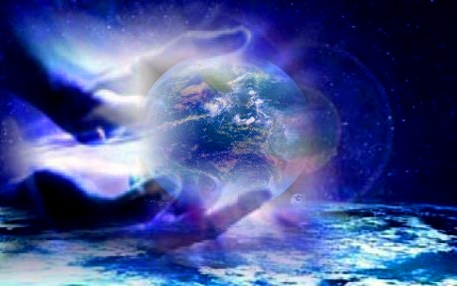
إشعياء ٦٠-٦٦
د. ريك جريفيث• مركز الدراسات اللاهوتية الأردني• BibleStudyDownloads.org
Notes:
1

Slide 2
هيكلية إشعياء ٤٠-٦٦
469
مقتبس من جون مارتن، كلية دالاس اللاهوتية
حالة
التطهير
تشجيع
الإنقاذ
التعزية
من
المجد
من
الخطية
للأمم
لليهود
٦٠-٦٦
٥٨-٥٩
٥٤-٥٧
٥٣
٤٩-٥٢
٤٦-٤٨
٤٠-٤٥
الخلاص
في
الملك الألفي
الخلاص
من
الخطية
الخلاص
من
بابل
Notes:
2
This overview of the second half of Isaiah highlights the three types of deliverance that God promised the nation. The focal point is the cross in Isaiah 53.
___________
OS-23-Isaiah40-42—slides 3, 82
OS-23-Isaiah43-48—slides 3, 65
OS-23-Isaiah49-59—slides 3, 7, 49, 58, 128
OS-23-Isaiah60-66—slides 2, 10

Slide 3

كيف سيكمل الله خطته لجميع المخلوقات
إشعياء
Notes:
By what means will the LORD restore the entire universe (restatement)?

Slide 4
كن كاملاً
الدينونة
١-٣٩
سيدين الله أولئك الذين يرفضونه
( أش ١-٣٩)
Notes:
The LORD will deal with unbelievers in a just manner (restatement).

Slide 5
كن كاملاً
الخلاص
الدينونة
٤٠-٦٦
١-٣٩
الله سيحفظ أولئك الذين يثقون به
(إش ٤٠-٦٦)
Notes:
The LORD will deliver the people who believe in him (restatement).

Slide 6
كلمة مفتاحية
452
343
الإسترداد
إشعياء

Slide 7
الموضوع
452
إسترداد
النظام المخلوق
إشعياء

Slide 8

بيان الملكوت
343
بعد أن يُدان اليهود و يؤمنوا بالملك المسياني ( 1 – 39 ) فإن الله سوف يسترد النظام المخلوق كاملاً تحت حكم ابنه ( 40 – 66 )
إشعياء

Slide 9
Slides on
إشعياء ٦٠

Slide 10
هيكلية إشعياء ٤٠-٦٦
469
مقتبس من جون مارتن، كلية دالاس اللاهوتية
حالة
التطهير
تشجيع
الإنقاذ
التعزية
من
المجد
من
الخطية
للأمم
لليهود
٦٠-٦٦
٥٨-٥٩
٥٤-٥٧
٥٣
٤٩-٥٢
٤٦-٤٨
٤٠-٤٥
الخلاص
في
الملك الألفي
الخلاص
من
الخطية
الخلاص
من
بابل
Notes:
10
This overview of the second half of Isaiah highlights the three types of deliverance that God promised the nation. The focal point is the cross in Isaiah 53.
___________
OS-23-Isaiah40-42—slides 3, 82
OS-23-Isaiah43-48—slides 3, 65
OS-23-Isaiah49-59—slides 3, 7, 49, 58, 128
OS-23-Isaiah60-66—slides 2, 10

Slide 11
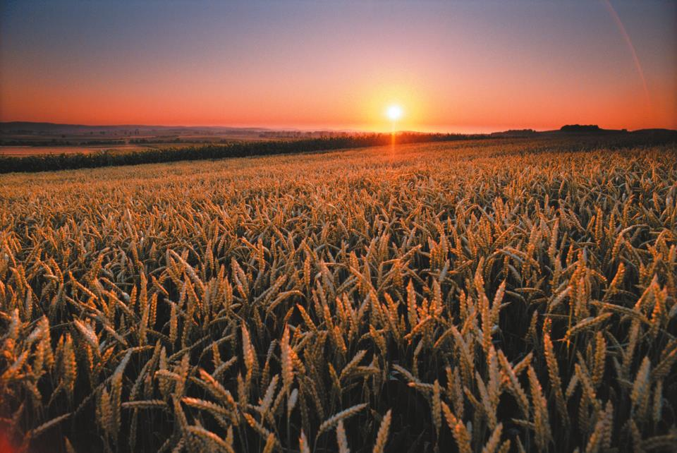
إن استعادة إسرائيل المجيدة في الملك الألفي تكشف أن الله سوف يفي بكل الوعود في العهد الإبراهيمي (إشعياء 60-66).
الله يعد إسرائيل بمستقبل مجيد من الازدهار والسلام في المملكة (إشعياء 60).

Slide 12
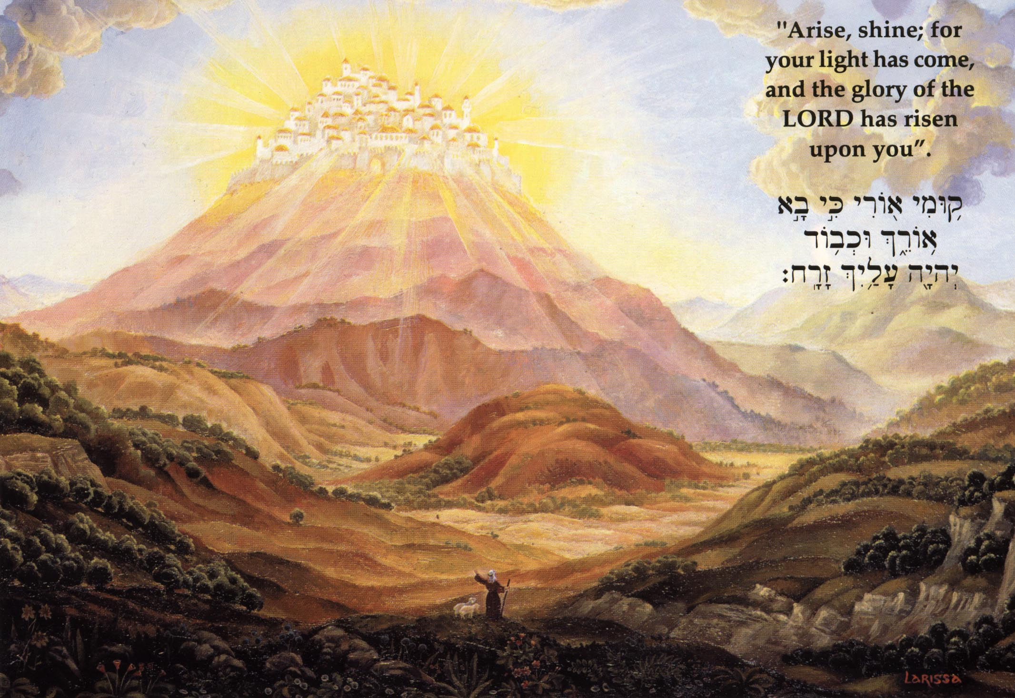
اشعياء ٦١ : ١-٢
١ رُوحُ السَّيِّدِ الرَّبِّ عَلَيَّ لأَنَّ الرَّبَّ مَسَحَنِي لأُبَشِّرَ الْمَسَاكِينَ أَرْسَلَنِي لأَعْصِبَ مُنْكَسِرِي الْقَلْبِ لأُنَادِيَ لِلْمَسْبِيِّينَ بِالْعِتْقِ وَلِلْمَأْسُورِينَ بِالإِطْلاَقِ. ٢ لأُنَادِيَ بِسَنَةٍ مَقْبُولَةٍ لِلرَّبِّ وَبِيَوْمِ انْتِقَامٍ لإِلَهِنَا. لأُعَزِّيَ كُلَّ النَّائِحِينَ.
زكريا ١٤ : ١٠-١١
١٠ وَتَتَحَوَّلُ الأَرْضُ كُلُّهَا كَالْعَرَبَةِ مِنْ جَبْعَ إِلَى رِمُّونَ جَنُوبَ أُورُشَلِيمَ. وَتَرْتَفِعُ وَتُعْمَرُ فِي مَكَانِهَا مِنْ بَابِ بِنْيَامِينَ إِلَى مَكَانِ الْبَابِ الأَوَّلِ إِلَى بَابِ الزَّوَايَا وَمِنْ بُرْجِ حَنَنْئِيلَ إِلَى مَعَاصِرِ الْمَلِكِ. ١١ فَيَسْكُنُونَ فِيهَا وَلاَ يَكُونُ بَعْدُ لَعْنٌ. فَتُعْمَرُ أُورُشَلِيمُ بِالأَمْنِ.

Slide 13
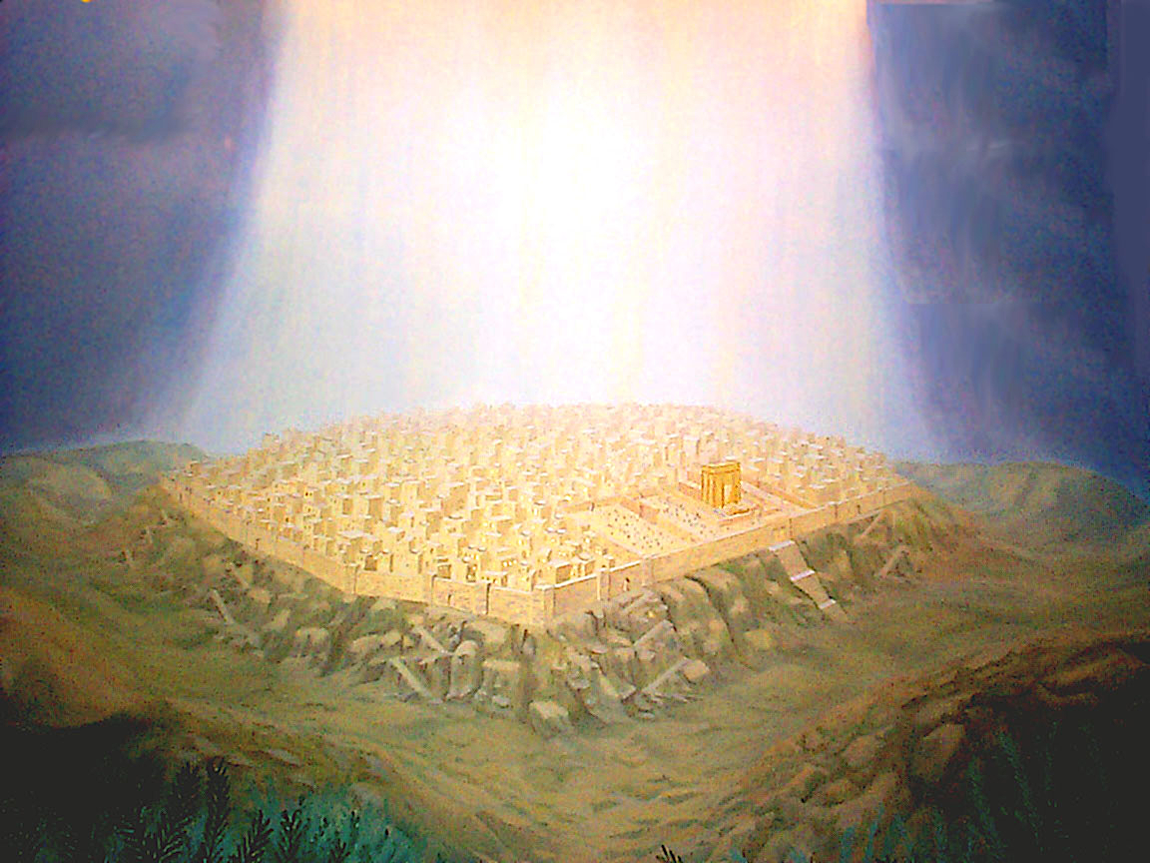
اشعياء ٦٠ : ٢
أَمَّا عَلَيْكِ فَيُشْرِقُ الرَّبُّ وَمَجْدُهُ عَلَيْكِ يُرَى.
١ اخبار ١٧ : ١١-١٤
وَيَكُونُ مَتَى كَمُلَتْ أَيَّامُكَ لِتَذْهَبَ مَعَ آبَائِكَ أَنِّي أُقِيمُ بَعْدَكَ نَسْلَكَ الَّذِي يَكُونُ مِنْ بَنِيكَ وَأُثَبِّتُ مَمْلَكَتَهُ. هُوَ يَبْنِي لِي بَيْتاً وَأَنَا أُثَبِّتُ كُرْسِيَّهُ إِلَى الأَبَدِ. أَنَا أَكُونُ لَهُ أَباً وَهُوَ يَكُونُ لِيَ ابْناً, وَلاَ أَنْزِعُ رَحْمَتِي عَنْهُ كَمَا نَزَعْتُهَا عَنِ الَّذِي كَانَ قَبْلَكَ. وَأُقِيمُهُ فِي بَيْتِي وَمَلَكُوتِي إِلَى الأَبَدِ, وَيَكُونُ كُرْسِيُّهُ ثَابِتاً إِلَى الأَبَدِ».

Slide 14
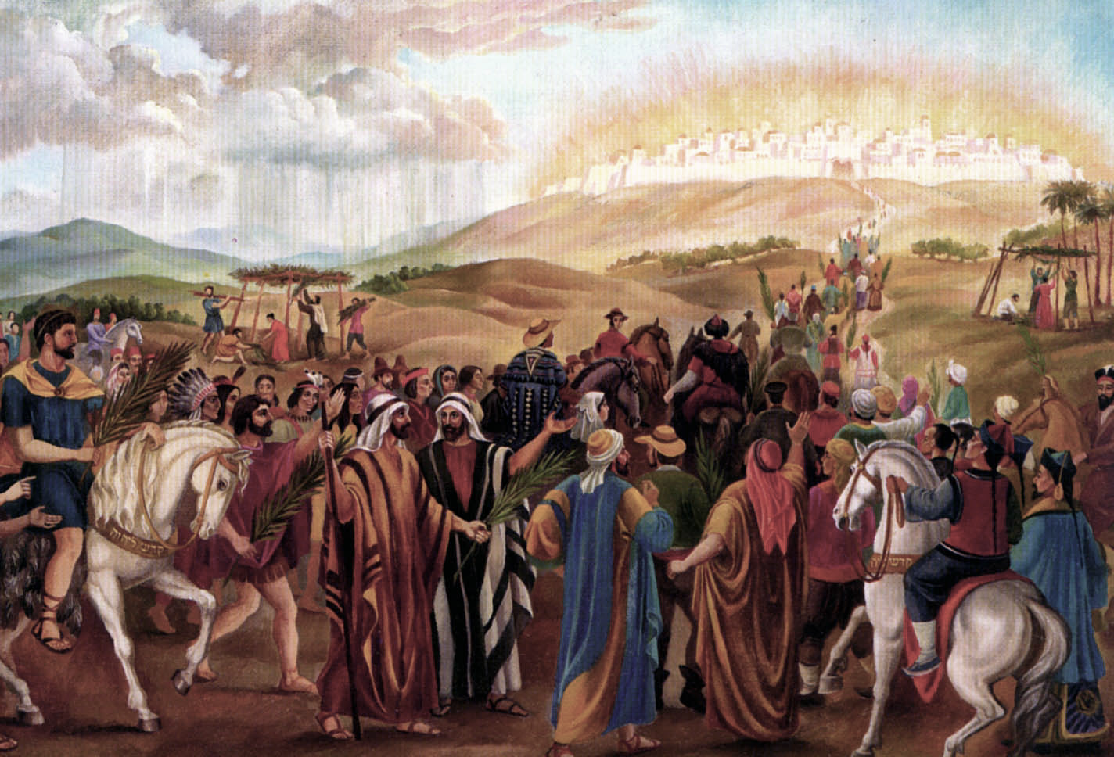
اشعياء ٦٠ : ٣-٤
فَتَسِيرُ الأُمَمُ فِي نُورِكِ وَالْمُلُوكُ فِي ضِيَاءِ إِشْرَاقِكِ. اِرْفَعِي عَيْنَيْكِ حَوَالَيْكِ وَانْظُرِي. قَدِ اجْتَمَعُوا كُلُّهُمْ. جَاءُوا إِلَيْكِ. يَأْتِي بَنُوكِ مِنْ بَعِيدٍ وَتُحْمَلُ بَنَاتُكِ عَلَى الأَيْدِي.

Slide 15
اشعياء ٦٠ : ٥
حِينَئِذٍ تَنْظُرِينَ وَتُنِيرِينَ وَيَخْفُقُ قَلْبُكِ وَيَتَّسِعُ لأَنَّهُ تَتَحَوَّلُ إِلَيْكِ ثَرْوَةُ الْبَحْرِ وَيَأْتِي إِلَيْكِ غِنَى الأُمَمِ.

Slide 16
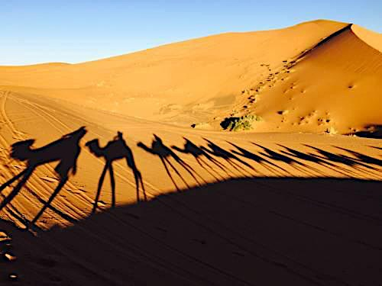
اشعياء ٦٠ : ٦
تُغَطِّيكِ كَثْرَةُ الْجِمَالِ بُكْرَانُ مِدْيَانَ وَعِيفَةَ كُلُّهَا تَأْتِي مِنْ شَبَا. تَحْمِلُ ذَهَباً وَلُبَاناً وَتُبَشِّرُ بِتَسَابِيحِ الرَّبِّ.

Slide 17
اشعياء ٦٠ : ٧ أ
كُلُّ غَنَمِ قِيدَارَ تَجْتَمِعُ إِلَيْكِ.

Slide 18
اشعياء ٦٠ : ٧ ب
ك كِبَاشُ نَبَايُوتَ تَخْدِمُكِ. تَصْعَدُ مَقْبُولَةً عَلَى مَذْبَحِي وَأُزَيِّنُ بَيْتَ جَمَالِي.

Slide 19
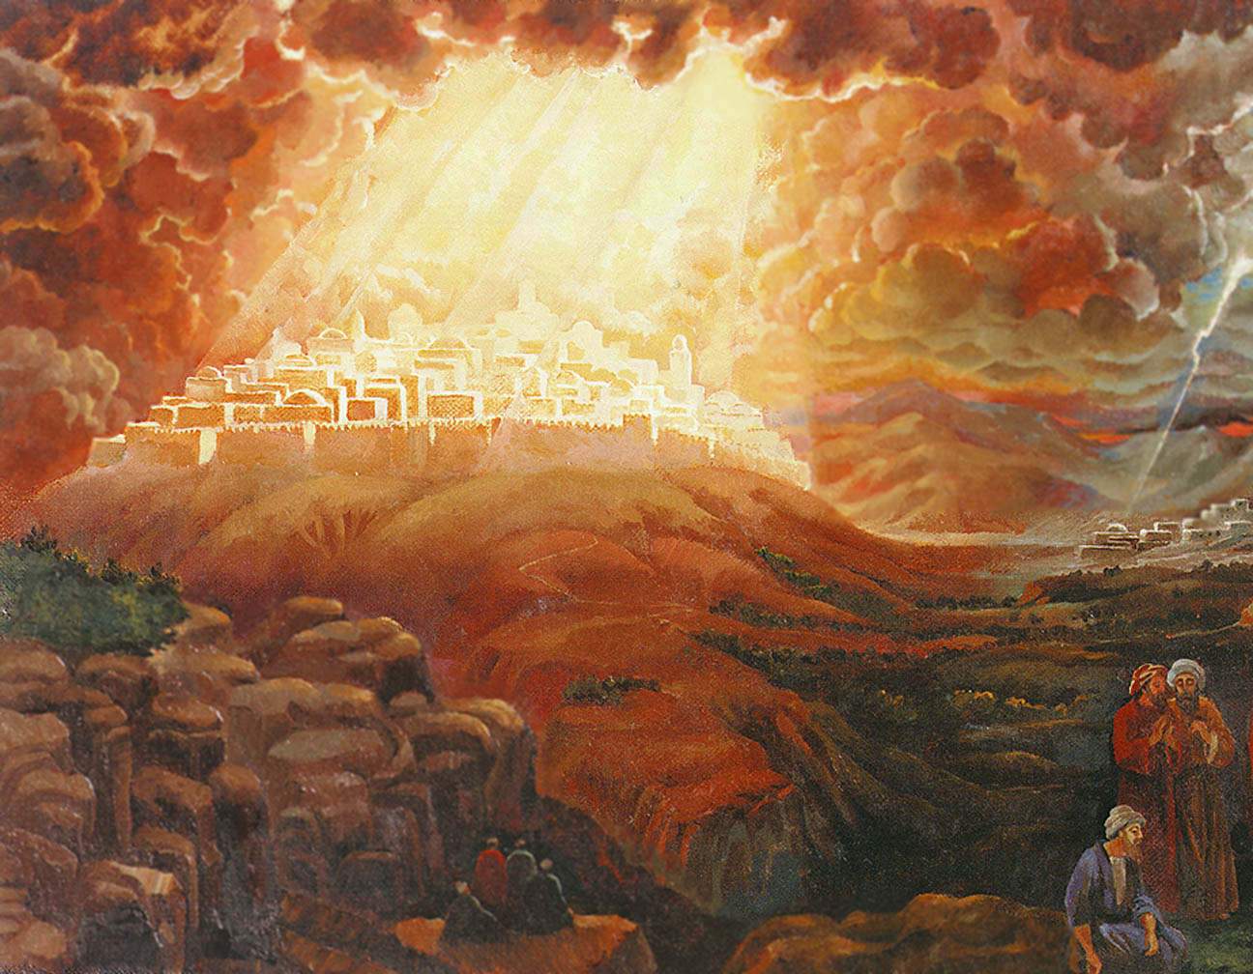
زكريا ٨ : ٣
هَكَذَا قَالَ الرَّبُّ: [قَدْ رَجَعْتُ إِلَى صِهْيَوْنَ وَأَسْكُنُ فِي وَسَطِ أُورُشَلِيمَ فَتُدْعَى أُورُشَلِيمُ مَدِينَةَ الْحَقِّ وَجَبَلُ رَبِّ الْجُنُودِ الْجَبَلَ الْمُقَدَّسَ].

Slide 20
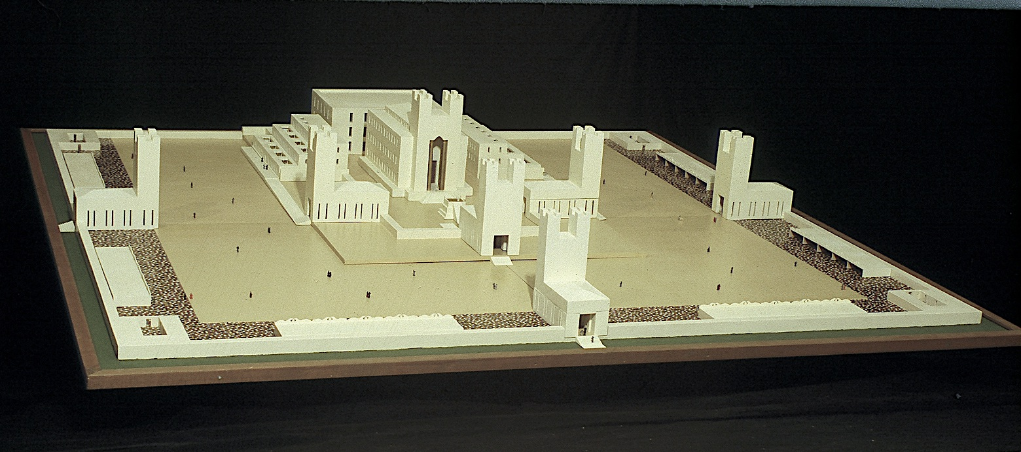

Slide 21
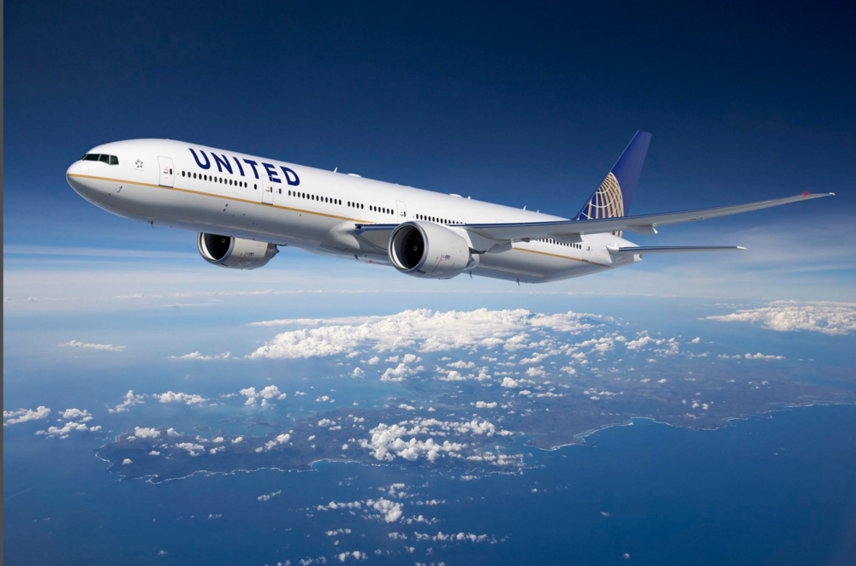
اشعياء ٦٠ : ٨
مَنْ هَؤُلاَءِ الطَّائِرُونَ كَسَحَابٍ وَكَالْحَمَامِ إِلَى بُيُوتِهَا؟

Slide 22
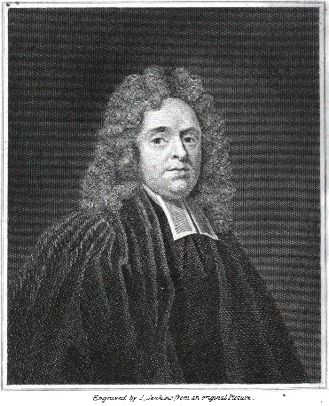
روحانية الألفية
بقدر ما لدينا معرفة الله فينا، وصالح الله تجاهنا، يأتي نورنا. وإذا كان مجد الله ينظر إلينا على شرفنا، فيجب علينا، ليس فقط مع شفاهنا، ولكن في حياتنا، أن نرد تسبيحه. إننا لا نجد شيئًا في تاريخ اليهود يمكن اعتباره تحقيقًا للنبوءة الواردة في هذا الأصحاح؛ يجب أن نستنتج أنه يتعلق بشكل أساسي بالأحداث المستقبلية. ويتنبأ بنقاء الكنيسة وتوسيعها. يتم وصف تحويل النفوس هنا. يطيرون إلى المسيح، إلى الكنيسة، إلى الكلمة والأحكام، كالحمام إلى بيتهم. هناك يطيرون بحثًا عن ملجأ ومأوى، وهناك يطيرون للراحة. يا له من منظر جميل أن ترى النفوس الفقيرة مسرعة إلى المسيح!
متى هنري (1662-1714)

Slide 23
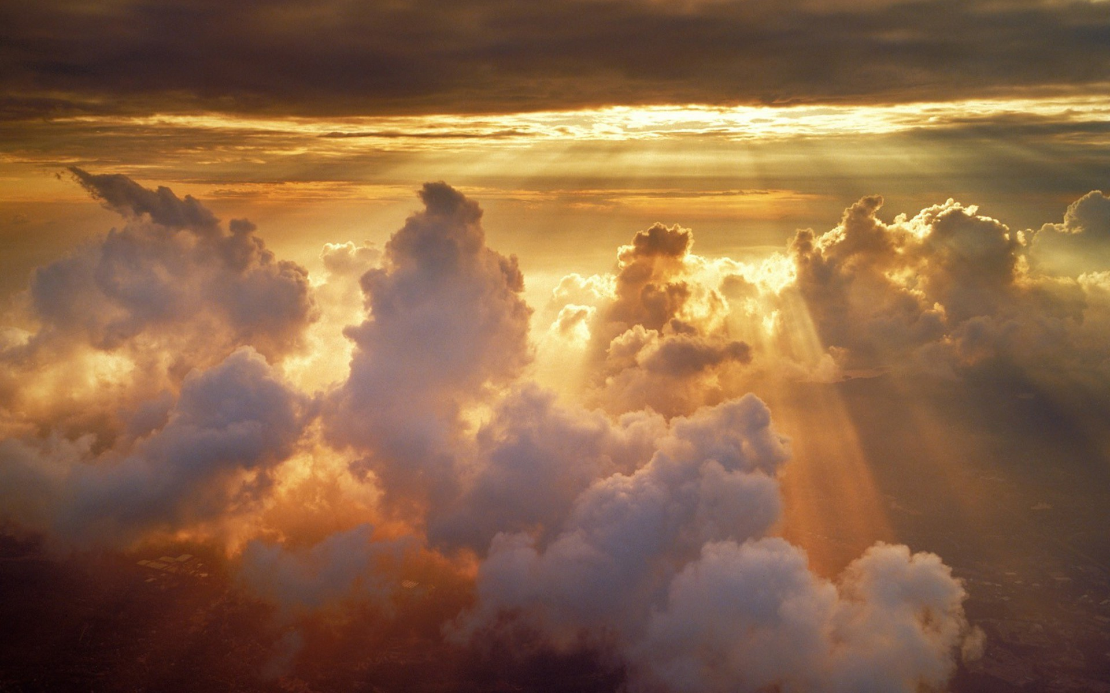
קְדוֹשׁ יִשְׂרָאֵל
اشعياء ٦٠ : ٩
إِنَّ الْجَزَائِرَ تَنْتَظِرُنِي وَسُفُنَ تَرْشِيشَ فِي الأَوَّلِ لِتَأْتِيَ بِبَنِيكِ مِنْ بَعِيدٍ وَفِضَّتُهُمْ وَذَهَبُهُمْ مَعَهُمْ لاِسْمِ الرَّبِّ إِلَهِكِ وَقُدُّوسِ إِسْرَائِيلَ لأَنَّهُ قَدْ مَجَّدَكِ.
اشعياء ٦٠ : ١٤
وَبَنُو الَّذِينَ قَهَرُوكِ يَسِيرُونَ إِلَيْكِ خَاضِعِينَ وَكُلُّ الَّذِينَ أَهَانُوكِ يَسْجُدُونَ لَدَى بَاطِنِ قَدَمَيْكِ وَيَدْعُونَكِ «مَدِينَةَ الرَّبِّ» «صِهْيَوْنَ قُدُّوسِ إِسْرَائِيلَ».
يوحنا ٦ : ٦٩
وَنَحْنُ قَدْ آمَنَّا وَعَرَفْنَا أَنَّكَ أَنْتَ الْمَسِيحُ ابْنُ اللَّهِ الْحَيِّ».

Slide 24
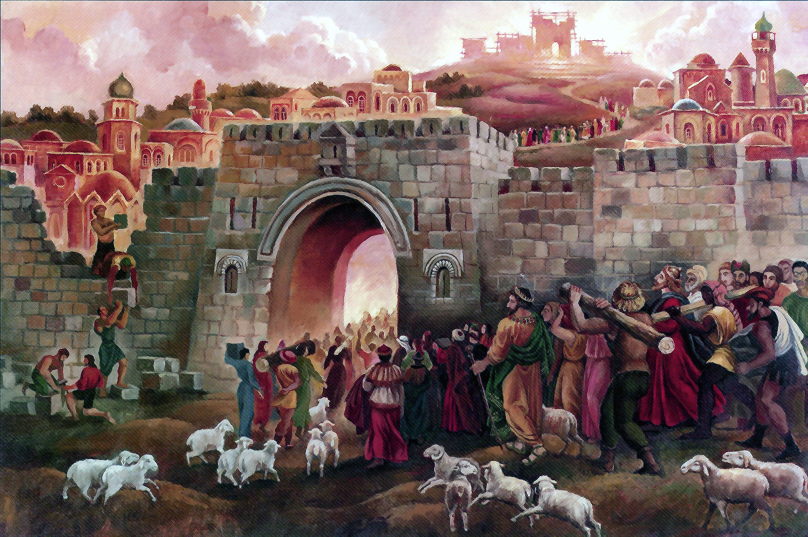
اشعياء ٦٠ : ١٠-١٢
١٠ وَبَنُو الْغَرِيبِ يَبْنُونَ أَسْوَارَكِ وَمُلُوكُهُمْ يَخْدِمُونَكِ. لأَنِّي بِغَضَبِي ضَرَبْتُكِ وَبِرِضْوَانِي رَحِمْتُكِ. ١١ وَتَنْفَتِحُ أَبْوَابُكِ دَائِماً. نَهَاراً وَلَيْلاً لاَ تُغْلَقُ. لِيُؤْتَى إِلَيْكِ بِغِنَى الأُمَمِ وَتُقَادَ مُلُوكُهُمْ. ١٢ لأَنَّ الأُمَّةَ وَالْمَمْلَكَةَ الَّتِي لاَ تَخْدِمُكِ تَبِيدُ وَخَرَاباً تُخْرَبُ الأُمَمُ.

Slide 25
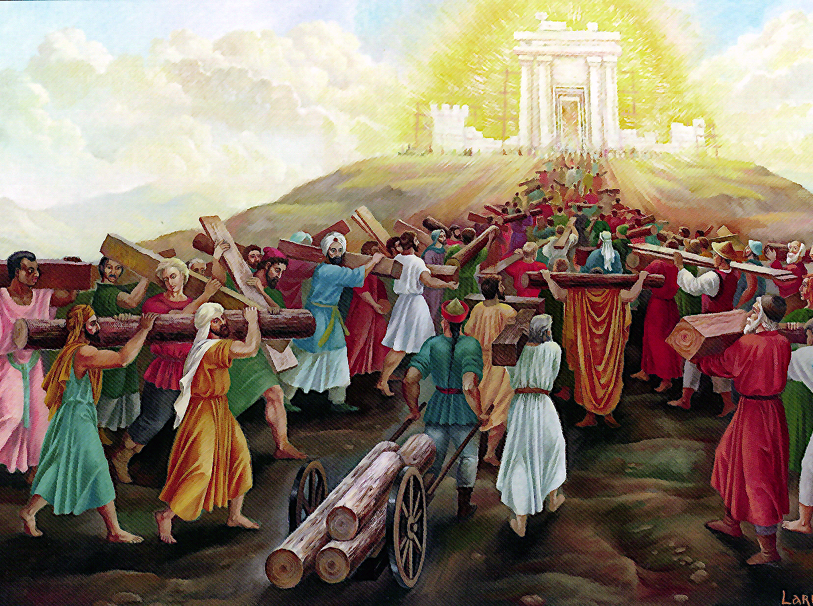
اشعياء ٦٠ : ١٣
١٣ مَجْدُ لُبْنَانَ إِلَيْكِ يَأْتِي. السَّرْوُ وَالسِّنْدِيَانُ وَالشَّرْبِينُ مَعاً لِزِينَةِ مَكَانِ مَقْدِسِي وَأُمَجِّدُ مَوْضِعَ رِجْلَيَّ.

Slide 26
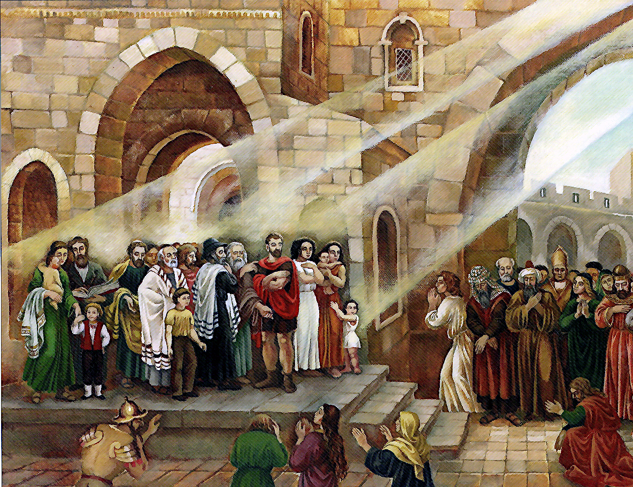
اشعياء ٦٠ : ١٤
وَبَنُو الَّذِينَ قَهَرُوكِ يَسِيرُونَ إِلَيْكِ خَاضِعِينَ وَكُلُّ الَّذِينَ أَهَانُوكِ يَسْجُدُونَ لَدَى بَاطِنِ قَدَمَيْكِ وَيَدْعُونَكِ «مَدِينَةَ الرَّبِّ» «صِهْيَوْنَ قُدُّوسِ إِسْرَائِيلَ».

Slide 27
روحانية الألفية
إشعياء ٦٠: ٩-١٤. سيكون الله كريما جدا. يجب أن نبدأ بوعده ، ومن ثم ترتفع كل الرحمة. يجب إحضار الكثيرين إلى الكنيسة، حتى من البلدان البعيدة. المسيح مستعد دائما لاستقبال كل من يأتي إليه. وباب الرحمة مفتوح دائما، ليلا ونهارا. كل ما يتعلق بالكنيسة يجب أن يكون في خدمتها. لكن أولئك الذين لن يخضعوا لصولجان المسيح الذهبي ، لكلمته وروحه ، الذين لن تبقيهم قوانين وقواعد عائلته ، سوف ينكسرون إلى قطع بقضيبه الحديدي. إن المزايا الخاصة لكل أمة، ولكل وصف للبشر، يجب أن تجتمع لتجميل كنيسة المسيح. يجب أن نفترض أن هذا قد تم في جمال القداسة، ونعمة وتعزيات الروح، التي تزين بها مراسيم الإنجيل وتثريها. ليتبارك اسمه، أبواب صهيون مفتوحة دائمًا للخطاة العائدين.
متى هنري (1662-1714)

Slide 28

اشعياء ٦٠ : ١٥-١٧
١٥ عِوَضاً عَنْ كَوْنِكِ مَهْجُورَةً وَمُبْغَضَةً بِلاَ عَابِرٍ بِكِ أَجْعَلُكِ فَخْراً أَبَدِيّاً فَرَحَ دَوْرٍ فَدَوْرٍ. ١٦ وَتَرْضَعِينَ لَبَنَ الأُمَمِ وَتَرْضَعِينَ ثُدِيَّ مُلُوكٍ وَتَعْرِفِينَ أَنِّي أَنَا الرَّبُّ مُخَلِّصُكِ وَوَلِيُّكِ عَزِيزُ يَعْقُوبَ. ١٧ عِوَضاً عَنِ النُّحَاسِ آتِي بِالذَّهَبِ وَعِوَضاً عَنِ الْحَدِيدِ آتِي بِالْفِضَّةِ وَعِوَضاً عَنِ الْخَشَبِ بِالنُّحَاسِ وَعِوَضاً عَنِ الْحِجَارَةِ بِالْحَدِيدِ وَأَجْعَلُ وُكَلاَءَكِ سَلاَماً وَوُلاَتَكِ بِرّاً.

Slide 29
اشعياء ٦٠ : ١٨-٢٠
١٨ لاَ يُسْمَعُ بَعْدُ ظُلْمٌ فِي أَرْضِكِ وَلاَ خَرَابٌ أَوْ سَحْقٌ فِي تُخُومِكِ بَلْ تُسَمِّينَ أَسْوَارَكِ «خَلاَصاً» وَأَبْوَابَكِ «تَسْبِيحاً». ١٩ لاَ تَكُونُ لَكِ بَعْدُ الشَّمْسُ نُوراً فِي النَّهَارِ وَلاَ الْقَمَرُ يُنِيرُ لَكِ مُضِيئاً بَلِ الرَّبُّ يَكُونُ لَكِ نُوراً أَبَدِيّاً وَإِلَهُكِ زِينَتَكِ. ٢٠ لاَ تَغِيبُ بَعْدُ شَمْسُكِ وَقَمَرُكِ لاَ يَنْقُصُ لأَنَّ الرَّبَّ يَكُونُ لَكِ نُوراً أَبَدِيّاً وَتُكْمَلُ أَيَّامُ نَوْحِكِ.

Slide 30
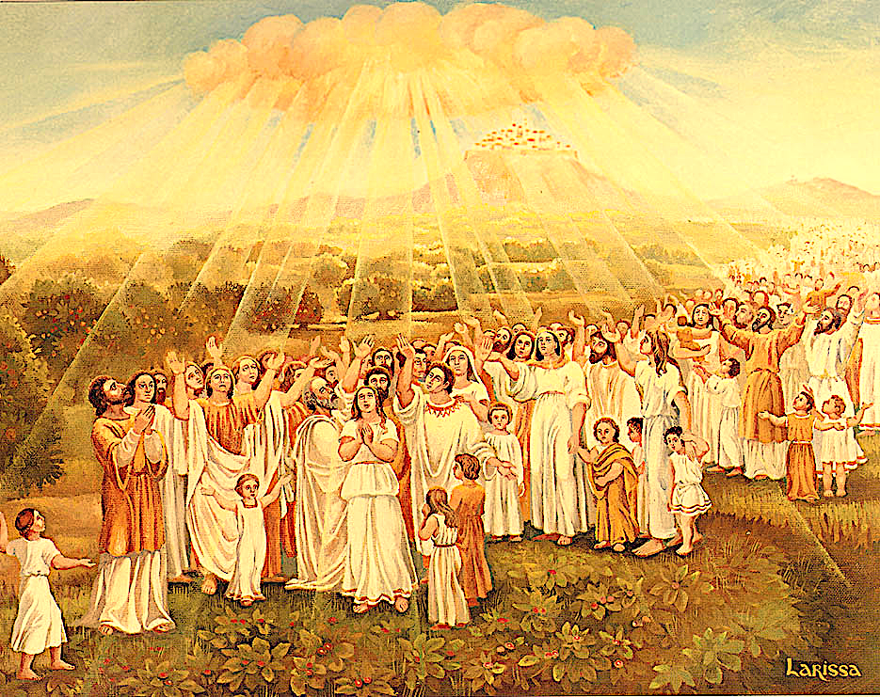
اشعياء ٦٠ : ٢١-٢٢
٢١ وَشَعْبُكِ كُلُّهُمْ أَبْرَارٌ. إِلَى الأَبَدِ يَرِثُونَ الأَرْضَ غُصْنُ غَرْسِي عَمَلُ يَدَيَّ لأَتَمَجَّدَ. ٢٢ اَلصَّغِيرُ يَصِيرُ أَلْفاً وَالْحَقِيرُ أُمَّةً قَوِيَّةً. أَنَا الرَّبُّ فِي وَقْتِهِ أُسْرِعُ بِهِ.

Slide 31
Slides on
إشعياء ٦١

Slide 32
إن استعادة إسرائيل المجيدة في الملك الألفي تكشف أن الله سوف يفي بكل الوعود في العهد الإبراهيمي (إشعياء 60-66).
الله يعد إسرائيل بمستقبل مجيد من الازدهار والسلام في المملكة (إشعياء 60).
يعد الله أن العبد سوف يجهز أورشليم للآب لبدء الألفية (61: 1-63: 6).

Slide 33
الحرية لمحبي الله
رُوحُ ٱلسَّيِّدِ ٱلرَّبِّ عَلَيَّ، لأَنَّ ٱلرَّبَّ مَسَحَنِي لأُبَشِّرَ ٱلْمَسَاكِينَ، أَرْسَلَنِي لأَعْصِبَ مُنْكَسِرِي ٱلْقَلْبِ، لأُنَادِيَ لِلْمَسْبِيِّينَ بِالْعِتْقِ، وَلِلْمَأْسُورِينَ بِالإِطْلاَقِ. ² لأُنَادِيَ بِسَنَةٍ مَقْبُولَةٍ لِلرَّبِّ، وَبِيَوْمِ ٱنْتِقَامٍ لإِلَهِنَا. لأُعَزِّيَ كُلَّ ٱلنَّائِحِينَ.
(إشعياء 61: 1-2)

Slide 34
سوف يؤمن اليهود بعودة المسيح
461d
D. استرداد إسرائيل روحيًا
إسرائيل تطهر بحكم الله قبل الملكوت (1: 25؛ 4: 2-4؛ 29: 1-4؛ 30: 26 ب؛ 31: 6-7)
إعادة تجمّع إسرائيل ووحدتها من جديد في الأرض (11:10-13, 15-16; 43:1, 5; 49:6; 61:4; 65:8-9)
إسرائيل منتصرة على الأعداء (2: 12-21؛ 11: 14؛ 24: 21-23؛ 41:11-14؛ 45: 14؛ 61: 2؛ 66 :14ب)
إسرائيل خالية من القمع (14: 3-6؛ 42: 6-7؛ 49: 8-9)
إسرائيل مؤمنة بالمسيح (2: 5؛ 10: 20-22؛ 25: 8-9؛ 26: 2؛ 29: 23؛ 40: 9؛ 45: 17، 25؛ 52: 3، 6-7، 9-11؛ 54: 7-10؛ 62: 12).
إسرائيل مغفورة لها ومفتداة ومبررة (1: 25-27؛ 2: 3؛ 4: 3-4؛ 33: 24؛ 44: 22-24؛ 45: 25؛ 48: 17؛ 63: 16)
إسرائيل مباركة ومجزية من قبل المسيح (19: 25؛ 40: 10؛ 62: 11؛ 61: 8)
إسرائيل متعزية "مواساة" من قبل المسيح (12: 1-2؛ 40: 1-2، 11؛ 49: 12؛ 51: 3؛ 65: 18-19؛ 66: 11-13)
إسرائيل ممتلئة / ممكّنة بالروح القدس كما لم يحدث من قبل (32:15; 44:3; 59:21)
عهود إسرائيل التي تم الوفاء بها (42: 6؛ 49: 8؛ 54: 10؛ 61:8)
العهد الإبراهيمي (19:25؛ 41: 8-10)
العهد الداوودي (9:7؛ 11: 1-2؛ 55:3)
الأرض (11:11-16؛ 65:9)
العهد جديد (32:15; 44:3; 49:6; 59:21; 66:22)

Slide 35
سوف يؤمن اليهود بعودة المسيح
461d
”‏وَيَكُونُ فِي ذلِكَ ٱلْيَوْمِ أَنَّ بَقِيَّةَ إِسْرَائِيلَ وَٱلنَّاجِينَ مِنْ بَيْتِ يَعْقُوبَ لاَ يَعُودُونَ يَتَوَكَّلُونَ أَيْضًا عَلَى ضَارِبِهِمْ، بَلْ يَتَوَكَّلُونَ عَلَى ٱلرَّبِّ قُدُّوسِ إِسْرَائِيلَ بِالْحَقِّ. ^{‎21}‏ تَرْجعُ ٱلْبَقِيَّةُ، بَقِيَّةُ يَعْقُوبَ، إِلَى ٱللّٰهِ ٱلْقَدِيرِ. ^{‎22}‏ لأَنَّهُ وَإِنْ كَانَ شَعْبُكَ يَا إِسْرَائِيلُ كَرَمْلِ ٱلْبَحْرِ تَرْجعُ بَقِيَّةٌ مِنْهُ. قَدْ قُضِيَ بِفَنَاءٍ فَائِضٍ بِالْعَدْلِ.“
—إشعياء 10: 20-22—

Slide 36
سوف يؤمن اليهود بعودة المسيح
461d
يَبْلَعُ ٱلْمَوْتَ إِلَى ٱلْأَبَدِ، وَيَمْسَحُ ٱلسَّيِّدُ ٱلرَّبُّ ٱلدُّمُوعَ عَنْ كُلِّ ٱلْوُجُوهِ، وَيَنْزِعُ عَارَ شَعْبِهِ عَنْ كُلِّ ٱلْأَرْضِ، لأَنَّ ٱلرَّبَّ قَدْ تَكَلَّمَ.
Is. 25:9 وَيُقَالُ فِي ذلِكَ ٱلْيَوْمِ: هُوَذَا هٰذَا إِلهُنَا. ٱنْتَظَرْنَاهُ فَخَلَّصَنَا. هٰذَا هُوَ ٱلرَّبُّ ٱنْتَظَرْنَاهُ. نَبْتَهِجُ وَنَفْرَحُ بِخَلاَصِهِ.
—إشعياء 25: 8-9—

Slide 37
سوف يؤمن اليهود بعودة المسيح
461d
”فِي ذلِكَ ٱلْيَوْمِ يُغَنَّى بِهذِهِ ٱلْأُغْنِيَّةِ فِي أَرْضِ يَهُوذَا: لَنَا مَدِينَةٌ قَوِيَّةٌ. يَجْعَلُ ٱلْخَلاَصَ أَسْوَارًا وَمَتْرَسَةً. ² اِفْتَحُوا ٱلْأَبْوَابَ لِتَدْخُلَ ٱلْأُمَّةُ ٱلْبَارَّةُ ٱلْحَافِظَةُ ٱلْأَمَانَةَ. ”
—إشعياء 26: 1-2—

Slide 38
سوف يؤمن اليهود بعودة المسيح
461d
”لِذلِكَ بِهذَا يُكَفَّرُ إِثْمُ يَعْقُوبَ. وَهذَا كُلُّ ٱلثَّمَرِ نَزْعُ خَطِيَّتِهِ: فِي جَعْلِهِ كُلَّ حِجَارَةِ ٱلْمَذْبَحِ كَحِجَارَةِ كِلْسٍ مُكَسَّرَةٍ. لاَ تَقُومُ ٱلسَّوَارِي وَلاَ ٱلشَّمْسَاتُ.
وَيَكُونُ فِي ذلِكَ ٱلْيَوْمِ أَنَّ ٱلرَّبَّ يَجْنِي مِنْ مَجْرَى ٱلنَّهْرِ إِلَى وَٱدِي مِصْرَ، وَأَنْتُمْ تُلْقَطُونَ وَٱحِدًا وَٱحِدًا يَا بَنِي إِسْرَائِيلَ. ¹³ وَيَكُونُ فِي ذلِكَ ٱلْيَوْمِ أَنَّهُ يُضْرَبُ بِبُوق عَظِيمٍ، فَيَأْتِي ٱلتَّائِهُونَ فِي أَرْضِ أَشُّورَ، وَٱلْمَنْفِيُّونَ فِي أَرْضِ مِصْرَ، وَيَسْجُدُونَ لِلرَّبِّ فِي ٱلْجَبَلِ ٱلْمُقَدَّسِ فِي أُورُشَلِيمَ.“
—إشعياء 27: 9، 12-13—

Slide 39
سوف يؤمن اليهود بعودة المسيح
461d
”بَلْ عِنْدَ رُؤْيَةِ أَوْلاَدِهِ عَمَلِ يَدَيَّ فِي وَسَطِهِ يُقَدِّسُونَ ٱسْمِي، وَيُقَدِّسُونَ قُدُّوسَ يَعْقُوبَ، وَيَرْهَبُونَ إِلهَ إِسْرَائِيلَ.“
—إشعياء 29: 23—

Slide 40
D. استرداد إسرائيل روحيًا
461d
”أَمَّا إِسْرَائِيلُ فَيَخْلُصُ بِالرَّبِّ خَلاَصًا أَبَدِيًّا. لاَ تَخْزَوْنَ وَلاَ تَخْجَلُونَ إِلَى دُهُورِ ٱلْأَبَدِ. ”
—إشعياء 45: 17—
”بِالرَّبِّ يَتَبَرَّرُ وَيَفْتَخِرُ كُلُّ نَسْلِ إِسْرَائِيلَ“
—إشعياء 45: 25—

Slide 41
سوف يؤمن اليهود بعودة المسيح
461d
”‏فَإِنَّهُ هكَذَا قَالَ ٱلرَّبُّ:
مَجَّانًا بُعْتُمْ،
وَبِلاَ فِضَّةٍ تُفَكُّونَ. ‎
^{‎6}‏ لِذلِكَ يَعْرِفُ شَعْبِيَ ٱسْمِي. لِذلِكَ فِي ذلِكَ ٱلْيَوْمِ يَعْرِفُونَ أَنِّي أَنَا هُوَ ٱلْمُتَكَلِّمُ. هأَنَذَا.
‎Is. 52:7‏ مَا أَجْمَلَ عَلَى ٱلْجِبَالِ قَدَمَيِ ٱلْمُبَشِّرِ،
ٱلْمُخْبِرِ بِالسَّلاَمِ، ٱلْمُبَشِّرِ بِالْخَيْرِ، ٱلْمُخْبِرِ بِالْخَلاَصِ،
ٱلْقَائِلِ لِصِهْيَوْنَ: قَدْ مَلَكَ إِلهُكِ!.
—إشعياء 52: 3، 6-7—

Slide 42
D. استرداد إسرائيل روحيًا
461d
”‏ أَشِيدِي تَرَنَّمِي مَعًا يَا خِرَبَ أُورُشَلِيمَ،
لأَنَّ ٱلرَّبَّ قَدْ عَزَّى شَعْبَهُ.
فَدَى أُورُشَلِيمَ.
^{‎10}‏ قَدْ شَمَّرَ ٱلرَّبُّ عَنْ ذِرَاعِ قُدْسِهِ
أَمَامَ عُيُونِ كُلِّ ٱلْأُمَمِ،
فَتَرَى كُلُّ أَطْرَافِ ٱلْأَرْضِ
خَلاَصَ إِلهِنَا.
‎Is. 52:11‏ اِعْتَزِلُوا، ٱعْتَزِلُوا. ٱخْرُجُوا مِنْ هُنَاكَ.
لاَ تَمَسُّوا نَجِسًا.
ٱخْرُجُوا مِنْ وَسَطِهَا. تَطَهَّرُوا
يَا حَامِلِي آنِيَةِ ٱلرَّبِّ. ”
—إشعياء 52: 9-11—

Slide 43
سوف يؤمن اليهود بعودة المسيح
461d
‏ لُحَيْظَةً تَرَكْتُكِ،
وَبِمَرَاحِمَ عَظِيمَةٍ سَأَجْمَعُكِ.
^{‎8}‏ بِفَيَضَانِ ٱلْغَضَبِ حَجَبْتُ وَجْهِي عَنْكِ لَحْظَةً،
وَبِإِحْسَانٍ أَبَدِيٍّ أَرْحَمُكِ،
قَالَ وَلِيُّكِ ٱلرَّبُّ.
^{‎9}‏ لأَنَّهُ كَمِيَاهِ نُوحٍ هٰذِهِ لِي.
كَمَا حَلَفْتُ أَنْ لاَ تَعْبُرَ بَعْدُ مِيَاهُ نُوحٍ عَلَى ٱلْأَرْضِ،
هكَذَا حَلَفْتُ
أَنْ لاَ أَغْضَبَ عَلَيْكِ وَلاَ أَزْجُرَكِ.
^{‎10}‏ فَإِنَّ ٱلْجِبَالَ تَزُولُ،
وَٱلْآكَامَ تَتَزَعْزَعُ،
أَمَّا إِحْسَانِي فَلاَ يَزُولُ عَنْكِ،
وَعَهْدُ سَلاَمِي لاَ يَتَزَعْزَعُ،
قَالَ رَاحِمُكِ ٱلرَّبُّ.
—إشعياء 54: 7- 10—

Slide 44
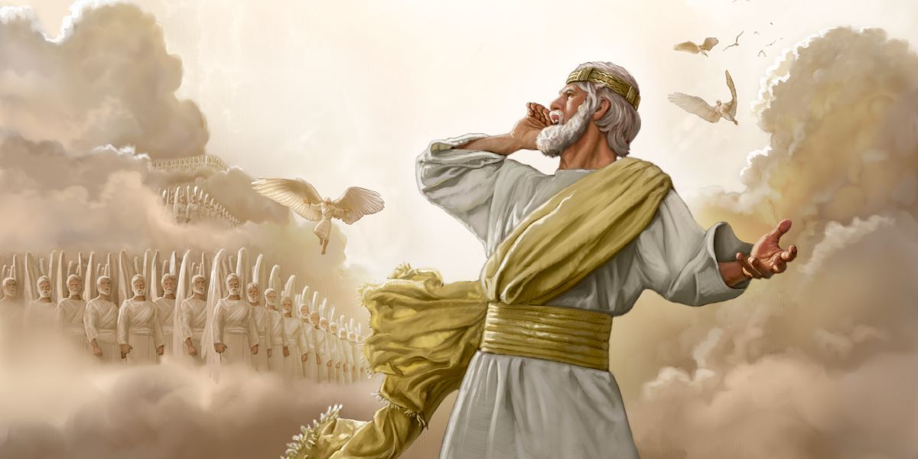
سوف يؤمن اليهود بعودة المسيح
461d
”وَيُسَمُّونَهُمْ: شَعْبًا مُقَدَّسًا، مَفْدِيِّي ٱلرَّبِّ.
وَأَنْتِ تُسَمَّيْنَ: ٱلْمَطْلُوبَةَ، ٱلْمَدِينَةَ غَيْرَ ٱلْمَهْجُورَةِ.“
—إشعياء 62: 12—

Slide 45
سوف يؤمن اليهود بعودة المسيح
461d
D. استرداد إسرائيل روحيًا
إسرائيل تطهر بحكم الله قبل الملكوت (1: 25؛ 4: 2-4؛ 29: 1-4؛ 30: 26 ب؛ 31: 6-7)
إعادة تجمّع إسرائيل ووحدتها من جديد في الأرض (11:10-13, 15-16; 43:1, 5; 49:6; 61:4; 65:8-9)
إسرائيل منتصرة على الأعداء (2: 12-21؛ 11: 14؛ 24: 21-23؛ 41:11-14؛ 45: 14؛ 61: 2؛ 66 :14ب)
إسرائيل خالية من القمع (14: 3-6؛ 42: 6-7؛ 49: 8-9)
إسرائيل مؤمنة بالمسيح (2: 5؛ 10: 20-22؛ 25: 8-9؛ 26: 2؛ 29: 23؛ 40: 9؛ 45: 17، 25؛ 52: 3، 6-7، 9-11؛ 54: 7-10؛ 62: 12).
إسرائيل مغفورة لها ومفتداة ومبررة (1: 25-27؛ 2: 3؛ 4: 3-4؛ 33: 24؛ 44: 22-24؛ 45: 25؛ 48: 17؛ 63: 16)
إسرائيل مباركة ومجزية من قبل المسيح (19: 25؛ 40: 10؛ 62: 11؛ 61: 8)
إسرائيل متعزية "مواساة" من قبل المسيح (12: 1-2؛ 40: 1-2، 11؛ 49: 12؛ 51: 3؛ 65: 18-19؛ 66: 11-13)
إسرائيل ممتلئة / ممكّنة بالروح القدس كما لم يحدث من قبل (32:15; 44:3; 59:21)
عهود إسرائيل التي تم الوفاء بها (42: 6؛ 49: 8؛ 54: 10؛ 61:8)
العهد الإبراهيمي (19:25؛ 41: 8-10)
العهد الداوودي (9:7؛ 11: 1-2؛ 55:3)
الأرض (11:11-16؛ 65:9)
العهد جديد (32:15; 44:3; 49:6; 59:21; 66:22)

Slide 46
Slides on
إشعياء ٦٢

Slide 47
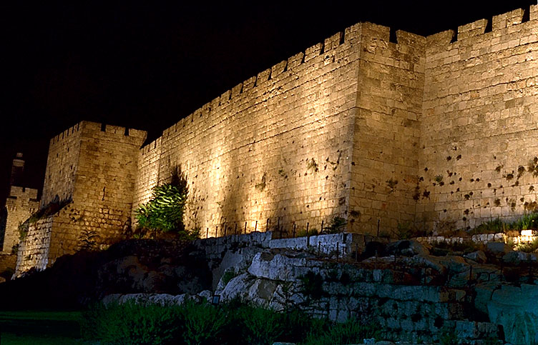
"عَلَى أَسْوَارِكِ يَا أُورُشَلِيمُ أَقَمْتُ حُرَّاسًا لاَ يَسْكُتُونَ كُلَّ ٱلنَّهَارِ وَكُلَّ ٱللَّيْلِ عَلَى ٱلدَّوَامِ. يَا ذَاكِرِي ٱلرَّبِّ لاَ تَسْكُتُوا،"
^{”7}“وَلاَ تَدَعُوهُ يَسْكُتُ، حَتَّى يُثَبِّتَ وَيَجْعَلَ أُورُشَلِيمَ تَسْبِيحَةً فِي ٱلْأَرْضِ.“ (إشعياء 62: 6- 7)

Slide 48
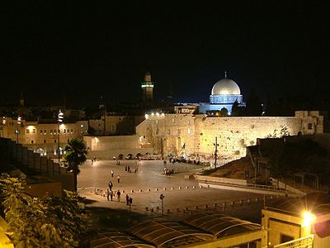
حَلَفَ ٱلرَّبُّ بِيَمِينِهِ وَبِذِرَاعِ عِزَّتِهِ قَائِلاً: إِنِّي لاَ أَدْفَعُ بَعْدُ قَمْحَكِ مَأْكَلاً لأَعْدَائِكِ، وَلاَ يَشْرَبُ بَنُو ٱلْغُرَبَاءِ خَمْرَكِ ٱلَّتِي تَعِبْتِ فِيهَا.
(إشعياء 62: 8)

Slide 49
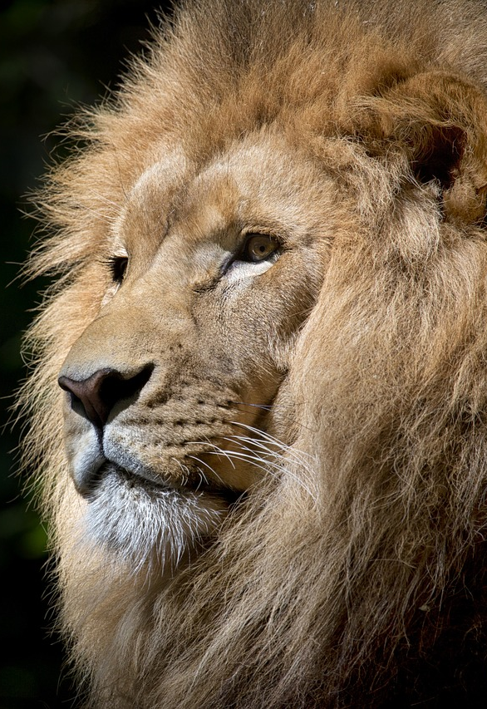
”اِسْتَيْقِظْ يَا سَيْفُ
عَلَى رَاعِيَّ، وَعَلَى رَجُلِ رِفْقَتِي، يَقُولُ رَبُّ ٱلْجُنُودِ. اِضْرِبِ ٱلرَّاعِيَ فَتَتَشَتَّتَ ٱلْغَنَمُ، وَأَرُدُّ يَدِي عَلَى ٱلصِّغَارِ. ⁸ وَيَكُونُ فِي كُلِّ ٱلْأَرْضِ، يَقُولُ ٱلرَّبُّ، أَنَّ ثُلْثَيْنِ مِنْهَا يُقْطَعَانِ وَيَمُوتَانِ، وَٱلثُّلْثَ يَبْقَى فِيهَا. ”
(زكريا 13: 7-8).

Slide 50
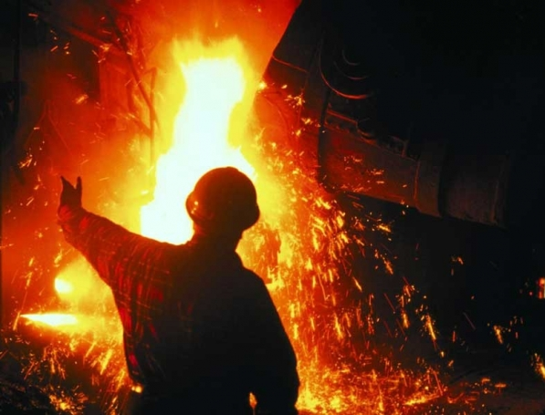
وَأُدْخِلُ ٱلثُّلْثَ فِي ٱلنَّارِ،
وَأَمْحَصُهُمْ كَمَحْصِ ٱلْفِضَّةِ،
وَأَمْتَحِنُهُمُ ٱمْتِحَانَ ٱلذَّهَبِ.
هُوَ يَدْعُو بِاسْمِي وَأَنَا أُجِيبُهُ.
أَقُولُ: هُوَ شَعْبِي، وَهُوَ يَقُولُ: ٱلرَّبُّ إِلهِي.
(زكريا 13: 9)

Slide 51
بقية فقط من اليهود ستخلص
وَكَمَا سَبَقَ إشعياء فَقَالَ:
لَوْلاَ أَنَّ رَبَّ ٱلْجُنُودِ
أَبْقَى لَنَا نَسْلاً
لَصِرْنَا مِثْلَ سَدُومَ
وَشَابَهْنَا عَمُورَةَ.
(رومية 9: 29، يقتبس إشعياء 1: 9 الترجمة السبعينية)

Slide 52
بقية فقط من اليهود ستخلص
”كَمَا هُوَ مَكْتُوبٌ: هَا أَنَا أَضَعُ فِي صِهْيَوْنَ
حَجَرَ صَدْمَةٍ وَصَخْرَةَ عَثْرَةٍ،
وَكُلُّ مَنْ يُؤْمِنُ بِهِ لاَ يُخْزَى.
(رومية9: 33، يقتبس إشعياء 8: 14؛ الترجمة السبعينية)

Slide 53
بقية فقط من اليهود ستخلص
وَإشعياء يَصْرُخُ مِنْ جِهَةِ إِسْرَائِيلَ:
وَإِنْ كَانَ عَدَدُ بَنِي إِسْرَائِيلَ كَرَمْلِ ٱلْبَحْرِ،
فَـٱلْبَقِيَّةُ سَتَخْلُصُ.
²⁸ لأَنـَّهُ مُتَمِّمُ أَمْرٍ وَقَاضٍ بِـٱلْبِرِّ.
لأَنَّ ٱلرَّبَّ يَصْنَعُ أَمْراً مَقْضِيّاً بِهِ عَلَى ٱلْأَرْضِ.
(رومية 9: 27-28، يقتبس إشعياء 10: 22- 23 الترجمة السبعينية)

Slide 54
بقية فقط من اليهود ستخلص
”فَمَاذَا؟
مَا يَطْلُبُهُ إِسْرَائِيلُ ذَلِكَ لَمْ يَنَلْهُ،
وَلَكِنِ ٱلْمُخْتَارُونَ نَالُوهُ.
وَأَمَّا ٱلْبَاقُونَ فَتَقَسَّوْا،
⁸ كَمَا هُوَ مَكْتُوبٌ: أَعْطَاهُمُ ٱللّٰهُ رُوحَ سُبَاتٍ،
وَعُيُوناً حَتَّى لاَ يُبْصِرُوا،
وَآذَاناً حَتَّى لاَ يَسْمَعُوا إِلَى هَذَا ٱلْيَوْمِ.““
(رومية 11: 7-8، يقتبس إشعياء 29: 10، تث 29: 4)

Slide 55
بقية فقط من اليهود ستخلص
لأَنـَّهُ مَكْتُوبٌ:
أَنَا حَيٌّ، يَقُولُ ٱلرَّبُّ،
إِنـَّهُ لِي سَتَجْثُو كُلُّ رُكْبَةٍ،
وَكُلُّ لِسَانٍ سَيَحْمَدُ ٱللّٰهَ.
(رومية 14: 11، يقتبس إشعياء 49: 18؛ 55: 23 الترجمة السبعينية)

Slide 56
بقية فقط من اليهود ستخلص
”وَهَكَذَا سَيَخْلُصُ جَمِيعُ إِسْرَائِيلَ. كَمَا هُوَ مَكْتُوبٌ:
سَيَخْرُجُ مِنْ صِهْيَوْنَ ٱلْمُنْقِذُ
وَيَرُدُّ ٱلْفُجُورَ عَنْ يَعْقُوبَ.
²⁷ وَهَذَا هُوَ ٱلْعَهْدُ مِنْ قِبَلِي
لَهُمْ مَتَى نَزَعْتُ خَطَايَاهُمْ.““
(رومية 11: 26-27، يقتبس إشعياء 59: 20-21 الترجمة السبعينية)

Slide 57
بقية فقط من اليهود ستخلص
أَمَّا مِنْ جِهَةِ إِسْرَائِيلَ فَيَقُولُ:
طُولَ ٱلنَّهَارِ بَسَطْتُ يَدَيَّ
إِلَى شَعْبٍ مُعَانِدٍ وَمُقَاوِمٍ.
(رومية 10: 21، يقتبس إشعياء 65: 2 الترجمة السبعينية)

Slide 58
Slides on
إشعياء ٦٣

Slide 59
إن استعادة إسرائيل المجيدة في الملك الألفي تكشف أن الله سوف يفي بكل الوعود في العهد الإبراهيمي (إشعياء 60-66).
الله يعد إسرائيل بمستقبل مجيد من الازدهار والسلام في المملكة (إشعياء 60).
يعد الله أن الخادم سوف يجهز أورشليم للآب لبدء الألفية (61: 1-63: 6).
تصلي بقية إسرائيل من أجل المغفرة والاسترداد، مما يؤدي إلى إجابة الله بالدينونة والاسترداد (63: 7-65: 25).
أ. تصلي بقية إسرائيل لأجل الغفران من تمرد الماضي ومن أجل الاسترداد المستقبلي بنعمة الله (63: 7- 64: 12).
ب. يعطي الله أسبابه لدينونته الشعب ولكن أيضا يعطي الوعد بالاسترداد في الألفية (65).

Slide 60
”‏مَنْ ذَا ٱلْآتِي مِنْ أَدُومَ، بِثِيَابٍ حُمْرٍ مِنْ بُصْرَةَ؟ هٰذَا ٱلْبَهِيُّ بِمَلاَبِسِهِ، ٱلْمُتَعَظِّمُ بِكَثْرَةِ قُوَّتِهِ. أَنَا ٱلْمُتَكَلِّمُ بِالْبِرِّ، ٱلْعَظِيمُ لِلْخَلاَصِ. ^{‎2}‏ مَا بَالُ لِبَاسِكَ مُحَمَّرٌ، وَثِيَابُكَ كَدَائِسِ ٱلْمِعْصَرَةِ؟ ^{‎3}‏ قَدْ دُسْتُ ٱلْمِعْصَرَةَ وَحْدِي، وَمِنَ ٱلشُّعُوبِ لَمْ يَكُنْ مَعِي أَحَدٌ. فَدُسْتُهُمْ بِغَضَبِي، وَوَطِئْتُهُمْ بِغَيْظِي. فَرُشَّ عَصِيرُهُمْ عَلَى ثِيَابِي، فَلَطَخْتُ كُلَّ مَلاَبِسِي. ^{‎4}‏ لأَنَّ يَوْمَ ٱلنَّقْمَةِ فِي قَلْبِي، وَسَنَةَ مَفْدِيِّيَّ قَدْ أَتَتْ. ^{‎5}‏ فَنَظَرْتُ وَلَمْ يَكُنْ مُعِينٌ، وَتَحَيَّرْتُ إِذْ لَمْ يَكُنْ عَاضِدٌ، فَخَلَّصَتْ لِي ذِرَاعِي، وَغَيْظِي عَضَدَنِي. ^{‎6}‏ فَدُسْتُ شُعُوبًا بِغَضَبِي وَأَسْكَرْتُهُمْ بِغَيْظِي، وَأَجْرَيْتُ عَلَى ٱلْأَرْضِ عَصِيرَهُمْ.“
(إشعياء 63: 1- 6)

Slide 61
الجدول الزمنيُّ للملكوت والعهود
22 و379
9ج
تعليم الملكوت
المسيح يحكم على الكلِّ مع القدِّيسين
أفسس 1: 9 – 10
رؤيا يوحنَّا 20: 1 – 6
رؤيا يوحنَّا 22: 5ب
آدم يحكم مع الله تكوين 1: 26، 28؛ تكوين 2: 19
الشيطان يحكم بصفة إله هذا العالم تكوين 3: 15؛ 2 كور 4: 4
عهود الله مع إبراهيم لإعادة تأسيس حُكْم الإنسان بواسطة إسرائيل بصفتها "مملكة كهنة"
تكوين 12: 1 – 3
خروج 19: 6
فشَلُ إسرائيل في الشهادة للأمم بصفتها مملكة كهنة يؤدِّي إلى إدانتها بواسطة السبي تحت حُكْمٍ أجنبيّ
رفضَتْ إسرائيل عرْضَ المسيَّا بشأن الملكوت
متَّى 12: 41 – 42
متَّى 23: 37 – 39
وسَّع يسوع ملكوته ليصبح ملكوتًا سرِّيًّا يشمل الكنيسة
متَّى 13
سيُخضِع يسوع أعداء إسرائيل، والأمَّة ستؤمن به
رومية 11: 26 – 27
سقوط الإنسان
تكوين 3
العهد النُّوحيُّ (مع نوح)
تكوين 6: 18؛ 9: 8 – 17
إسرائيل
الكنيسة
الملك الألفيّ
المسيَّانيّ
الملكوت الأبديّ
عهد الأرض
(التركيز على الأمَّة)
"الإنسان الجديد" (أفسس 2: 15)
الأرض
تكوين 15: 18 (قارِنْ مع تثنية 30: 1 – 10) يعطي الوعد بالآتي:
. الأرض من وادي مصر إلى نهر الفرات (إشعياء 27: 12)
. امتلاكٌ أبديٌّ للأرض (تكوين 17: 8) بعد السبي واسترداد الأمَّة (العودة من السبي)
. بركة العالم أجمع بواسطة الأرض (إشعياء 14: 1-2)
جرت إدانة اسرائيل لرفضها المسيَّا بالتشتُّت من الأرض فترة 19 قرنًا (70م – 1948م ) لكنَّها الآن استُرِدَّتْ جزئيًّا (حز 37: 1 – 7)
تجديدٌ كاملٌ
(حز 37: 8-28)
أورشليم عاصمة العالم
(إشعياء 2: 1-5)
أورشليم الجديدة
(رؤيا يوحنَّا 21 – 22)
العهد الداوديّ
المسيح يحكم العالم
(إشعياء 11)
مع القدّيسين
(رؤيا يوحنَّا 5: 10؛ 20: 4-6)
2 صموئيل 7: 12 – 16 يعطي الوعد بالآتي:
. أبناء/نسلٌ ("بيتٌ" لا يزول)
. مملكةٌ (سلالةٌ حاكمةٌ سياسيًّا)
. عرشٌ (حقُّ الحُكْم بواسطة أحفاد السلالة)
. الهيكل (ابن داود، سليمان، سيبنيه)
المسيح هو رأسٌ لكنيسته، والتي هي هيكلٌ روحيٌّ
(أفسس 2: 19 – 22؛ 2كورنثوس 6 : 16)
يُسلِّم المسيح المُلْك لله الآب
(1كورنثوس 15: 24)
تكوين 12: 1 - 3
العهد الإبراهيميّ
النسل
العهد الجديد
إر 31: 31 – 34 يعطي الوعد بالآتي:
. الغفران
. سكنى الروح القدس
. قلبٌ جديدٌ وفكرٌ جديدٌ وطبيعةٌ جديدةٌ
. توحيد (لمُّ الشمل) إسرائيل ويهوذا
. لا داعي للكرازة
حلَّت العناصر الثلاثة الأولى من العهد الجديد محلَّ العهد الموسويّ
( لوقا 22: 20؛ 2كورنثوس 3: 6)
العناصر الخمسة كاملةً تُتَمَّم في استردادٍ للأُمَّة
(زكريَّا 8)
كلُّ الأشياء تصير جديدة!
(رؤيا يوحنَّا 21: 5)
البركة
العهد الموسويّ
جرى إلغاء الناموس وتتميمه واستبداله على الصليب (رومية 7: 1-6؛ 1كور 9: 19-21؛ عبرانيِّين 8: 13)
مؤقَّتٌ (غلاطيَّة 3: 19) ومشروطٌ (تثنية 28) ليعلن الخطيَّة (رومية 7: 7) وليضبط إسرائيل (غلاطيَّة 3: 23 – 25)
الطبعة السابعة
30 نوفمبر/تشرين الثاني 2023
يُركِّز الكتاب المقدَّس على موضوع ثنائيَّة "الملكوت–العهد". دور إسرائيل من زمن إبراهيم نراه يتوسَّع بعْدَ المسيح ليشمل الكنيسة (الاستمراريَّة)، لكنَّ الكنيسة لا تحلُّ أبدًا محلَّ الأمَّة فهي ليست "إسرائيل الجديدة" (عدم الاستمراريَّة). ستتمتَّع إسرائيل من جديدٍ بالأهمِّيَّة والصدارة على مستوى العالم بعْدَ أن تضع ثقتها بالمسيح في مجيئه الثاني.
Notes:
يجمع هذا المخطَّط المعقَّد ما بين موضوعَي "الملكوت" و"العهود". يُقدِّم اللهُ للبشريَّة عبْرَ العصور السلطانَ للاشتراك معه في حُكْمِ ملكوته (انظرْ إلى النصِّ باللون الأبيض في أعلى السلايد- تحت العنوان). لكنَّ الجزء الأساسيَّ من السلايد يُبيِّن ظهورَ وعود "العهد الإبراهيميِّ" للعيان في "عهد الأرض"، وفي وعود "العهد الداوديّ"، ووعود "العهد الجديد"- التي جرى تحقيقها جزئيًّا في الوقت الحاضر، ولكنَّها ستُتَمَّم كلِّيًّا في الملكوت المسيانيّ. سيحدث هذا في زمن "المُلْك الألفيّ"، وسيحدث على نحوٍ أوضح بعد ذلك في "الحالة الأبديَّة".
• يُظهِر هذا الرسم البيانيُّ أيضًا أنَّ العهد الجديد قد حلَّ محلَّ العهد القديم (الموسويّ).
يتَّفق الجميع على أنَّ تحقيقًا جزئيًّا للعهد المُعطَى لإبراهيم موجودٌ الآن للكنيسة في الروح القدس الساكن فيها وغفران الخطايا (إرميا 31: 31-34)- وأنَّ الإتمام النهائيَّ سيكون في "الحالة الأبديَّة".
يتعلَّق مجال الخلاف الرئيسيِّ بشأن الفترة الزمنيَّة الممتدَّة من الوقت الحاضر إلى وقت بدء الحالة الأبديَّة. هل ستكون هناك أمورٌ تتحقَّق حرفيًّا مِثْل أرضٍ وعرشٍ وبَرَكةٍ على مستوى العالم لإسرائيل القوميَّة (العِرْقيَّة) قبْلَ بدء الملكوت الأبديّ؟ يُظهِر هذا المخطَّط البيانيُّ المقاطعَ الكتابيَّة التي تعطي بصورةٍ مدوِّيةٍ إجابةَ "نعم" عن هذا السؤال، وذلك في تتميمٍ جزئيٍّ في الوقت الحاضر وتتميمٍ كلِّيٍّ في المستقبل. وسنحصل على إجابة "نعم" تلك إذا قرأنا المقاطع الكتابيَّة المذكورة بالمعنى اللغويِّ الطبيعيِّ للكلمات المستخدَمة في تلك المقاطع. لكنَّ الملكوت المسيانيَّ سيكون على مرحلتين- الأولى في المُلْك الألفيِّ الذي سيدوم 1000 سنة. ثمَّ بعد ذلك تأتي المرحلة الثانية- "الحالة الأبديَّة"- في أورشليم الجديدة بعد تدمير السماوات الحاليَّة والأرض الحاليَّة (رؤيا يوحنَّا 21-22). يا له من مستقبلٍ رائعٍ ينتظر أولئك الذين يثقون بيسوع!
This complicated chart combines the two themes of Kingdom and Covenants. God's kingdom rule extends to humanity across the ages at the top. But the major part shows the unfolding of the Abrahamic Covenant in its Land Covenant, Davidic Covenant, and New Covenant promises—partially fulfilled in the present, but fully completed in the Messianic Kingdom. This will happen in the Millennial Age and especially in the Eternal State.
• This chart also shows that the Old (Mosaic) Covenant was replaced by the New Covenant.
All agree that a partial fulfillment of the covenant to Abraham exists now to the Church in the indwelling Holy Spirit and forgiveness of sins (Jer 31:31-34)—and the ultimate fulfillment will be in the eternal state.
The main area of disagreement relates to the time period from now to eternity. Will there be a literal land, throne, and worldwide blessing to national (ethnic) Israel before the eternal kingdom? This chart shows verses giving a resounding YES to that question in a present partial fulfillment and a future full fulfillment in the normal sense of language in the verses cited. But the messianic kingdom will be in two stages—first in a millennial fulfillment to last 1000 years, but then, after that, the eternal stage in the new Jerusalem after the destruction of our present heavens and earth (Rev 21–22). What an amazing future remains for those who trust Jesus!
____________
Common-151
BG-13-Present & Future Geog-74
BT-01-OT Biblical Theology-25
CH-02-Nature-103-p34a
OC-10-Chronology-42
OS-00-Intro & Biblical Theology-40 & 103
OS-02-Exodus-267-p22
OS-05-Deut-279, 300
OS-10-2Sam-96-p22
OS-12-Kings & Prophets Charts-25
OS-13-1 Chron-46
OS-23-Isaiah-97-p337
OS-24-Jeremiah-174-p337
OS-23-Isaiah-97-p337
OS-28-Hosea-49
OS-31-Obadiah-164
05-Acts1-2-slide 45
NS-09-Gal-143-p9g
NS-19-Hebrews-342-p9g
NS-27-Rev20-22-slide 189
SA-08-Mosaic Law-19-p38a

Slide 62
Slides on
إشعياء ٦٤

Slide 63

ملكوت الله
34
460
الملكوت الأبدي
مملكة الشيطان المزيفة
الخط الخلاصي
المملكة الإلهية على الأرض
عدن | الضمير
الحكومة البشرية
الآباء | القضاة | الملوك | الأنبياء | المسيح | نعمة
المملكة الألفية
إسرائيل | أزمنة الأمم
العهود
العهد الإبراهيمي
أرض الموعد
العهد الداوودي
العهد الجديد
التدابير( إمتحان الطاعة)
البراءة | الضمير
الحكومة البشرية
الوعد | الناموس (غلا 3: 19) | النعمة
المملكة الألفية
Adapted from J. Dwight Pentecost, Thy Kingdom Come, 323
Notes:
Common Slides-64
OS-00-00-Intro_&_Biblical_Theology-93_eng_os_6987_v7/Slide 39
OS-23-Isaiah_24-39/Slide 262 on Supplements
OS-23-Isaiah_49-59/Slide 169 on Supplements
OS-23-Isaiah_60-66/Slide 43 on Isaiah 64
OS-23-Isaiah_60-66/Slide 96 on Supplements

Slide 64
Slides on
إشعياء ٦٥

Slide 65

اللاهوت في سفر إشعياء
أمور أخروية (cont'd)
3. السماء الجديدة والأرض الجديدة : أورشليم الجديدة
+ خلق أشياء جديدة (65:17) -- تجديد السماء والأرض بعد عودة المسيح 2 ثانية (24: 19-23 ؛ 34: 4)
+ خلق أورشليم الجديدة (65: 17-18)
+ روعة أورشليم الجديدة (60: 13)
+ غياب الدموع والحزن (25: 8؛ 35: 10)
+ طول العمر وانخفاض في الوفيات (25: 8; 65: 20)
+ غياب الضوء من الشمس والقمر (24: 23؛ 60: 19-20)
Notes:
65

Slide 66
اللاهوت في سفر إشعياء
أمور أخروية (cont'd)
4. دينونة أبدية
- نار أبدي (34: 10؛ 66: 24)
-- العذاب الأبدي (50: 11)
Notes:
66

Slide 67

469
الأخرويات في سفر إشعياء
مقتبس من جون مارتن، كلية دالاس اللاهوتية
الله
اصرخوا إلى الله من أجل:
• الغفران
• الخلاص (طلب التدخل)
ظهور مجد الله:
• العهد الجديد
• الأعداء يدانون
(مُنحَ التدخل)
استعادة الأمة
الشفاء البدني
استعادة الأرض
السلام العالمي
اضطهاد إسرائيل يقودها إلى فهم الخطيئة
Notes:
67

Slide 68
إشعياء 65: 17-18أ
”لأَنِّي هأَنَذَا خَالِقٌ سَمَاوَاتٍ جَدِيدَةً وَأَرْضًا جَدِيدَةً، فَلاَ تُذْكَرُ ٱلْأُولَى وَلاَ تَخْطُرُ عَلَى بَال. 18 بَلِ ٱفْرَحُوا وَٱبْتَهِجُوا إِلَى ٱلْأَبَدِ فِي مَا أَنَا خَالِقٌ،“
Notes:
68

Slide 69

إشعياء 65: 18ب- 19
لأَنِّي هأَنَذَا خَالِقٌ أُورُشَلِيمَ بَهْجَةً وَشَعْبَهَا فَرَحًا. ¹⁹ فَأَبْتَهِجُ بِأُورُشَلِيمَ وَأَفْرَحُ بِشَعْبِي، وَلاَ يُسْمَعُ بَعْدُ فِيهَا صَوْتُ بُكَاءٍ وَلاَ صَوْتُ صُرَاخٍ.
Notes:
69

Slide 70
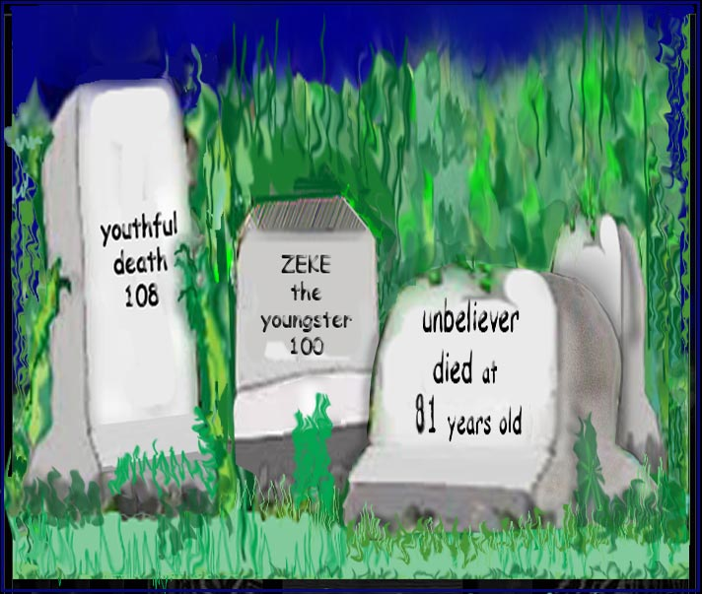
حياة طويلة بشكل مذهل (إشعياء 65:20)!
لاَ يَكُونُ بَعْدُ هُنَاكَ طِفْلُ أَيَّامٍ، وَلاَ شَيْخٌ لَمْ يُكْمِلْ أَيَّامَهُ. لأَنَّ ٱلصَّبِيَّ يَمُوتُ ٱبْنَ مِئَةِ سَنَةٍ، وَٱلْخَاطِئُ يُلْعَنُ ٱبْنَ مِئَةِ سَنَةٍ.
Notes:
70

Slide 71
إثنان: سماوات جديدة وأرض جديدة
473
المجيء الثاني
(إشعياء 60: 2؛ 61: 11)
العرش الأبيض العظيم
(رؤ 20: 11- 14)
حقبة الكنيسة
الملك الألفي
(إشعياء 2: 4؛ 65: 20)
الحالة الأبدية
(رؤ22: 5)
سماوات جديدة
وأرض جديدة بحسب إشعياء
(إشعياء 54- 66)
سماوات جديدة وأرض
جديدة بحسب يوحنا
(رؤ 21: 22)
Notes:
71

Slide 72
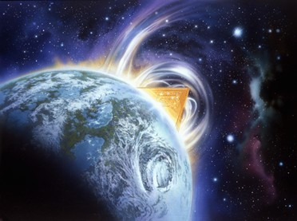
ثُمَّ رَأَيْتُ سَمَاءً جَدِيدَةً وَأَرْضاً جَدِيدَةً، لأَنَّ ٱلسَّمَاءَ ٱلْأُولَى وَٱلْأَرْضَ ٱلْأُولَى مَضَتَا،
(رؤ21: 1أ)
NTS 449
473

Slide 73
إشعياء مقابل يوحنّا في مصطلح
السماوات الجديدة والأرض الجديدة
NTS 449
473
 | السماوات الجديدة والأرض الجديدة في إشعياء (إشعياء 65: 17؛ 66: 22) | السماوات الجديدة والأرض الجديدة في يوحنا (رؤ 21: 1)
المصطلح (الإنجليزي) | جمع: سماوات جديدة | مفرد: سماء جديدة
الفترة الزمنية | الألفية | الحالة الأبدية
طول أعمار السكان | تمديد الحياة ولكن ليس إلى ما لا نهاية لها (65: 20) | حياة أبدية
الموت | ممكن، على الرغم من أن الموت في سن 100 سنة هو "الشباب" (65: 20؛ راجع 66: 24)! | لا موت (إشعياء 21: 4) كما تم إبطال الموت في الحكم على العرش الأبيض العظيم (إشعياء 20: 14)
Notes:
73

Slide 74
إشعياء مقابل يوحنّا في مصطلح السماوات الجديدة والأرض الجديدة
NTS 449
473
السماء الجديدة والأرض الجديدة بحسب يوحنا (رؤ 21: 1) | السماوات الجديدة والأرض الجديدة بحسب إشعياء (إشعياء 65: 17؛ 66: 22)
مستحيل (متى 22: 30) | ممكن (65: 23) | الزواج والأطفال
أعلن المسيح أنه سيعد مكانًا لنا (يوحنا 14: 1). | بناء المنازل وزراعة مزارع الكروم (65: 21) | النشاط
لا توجد ملاحظات عن الحيوانات من يوحنّا أو أي نصّ آخر يتحدث عن السّماء. | التعايش السلمي للحيوانات المفترسة (65: 25ب | نشاط الحيوانات
التركيز على أورشليم الجديدة (رؤ 20: 21) | حماية الله في مدينة أورشليم (65: 25ب) | بخصوص المدينة
Notes:
74

Slide 75
إشعياء مقابل يوحنّا في مصطلح
السماوات الجديدة والأرض الجديدة
NTS 449
473
السماء الجديدة والأرض الجديدة بحسب يوحنا (رؤ 21: 1) | السماوات الجديدة والأرض الجديدة بحسب إشعياء (إشعياء 65: 17؛ 66: 22)
مجد الله سيوفّر النور للأمم (21: 23-24) | سيجلبوا إلى أورشليم ليروا مجد الله. (66: 18-20؛ زكريا14: 16-19) | اجتماع الأمم
لا يوجد هيكل (21: 22)، وبالتتابع لا حاجة للكهنة. | يوجد هيكل، وكهنة، ولاويين (66: 20-21؛ حزقيال 40-43) | الكهنوت والهيكل
لا حاجة لها لأنه لا توجد حاجة للراحة في الأبدية | قمر جديد والسبت (56: 6-7؛ 66: 23) | الاحتفالات
Notes:
75

Slide 76
إشعياء مقابل يوحنّا في مصطلح
السماوات الجديدة والأرض الجديدة
NTS 449
473
السماء الجديدة والأرض الجديدة بحسب يوحنا (رؤ 21: 1) | السماوات الجديدة والأرض الجديدة بحسب إشعياء (إشعياء 65: 17؛ 66: 22)
ألغيت، وبالتالي الحديث عن استراحة السبت هو أمر سخيف | لا يزال موجودًا | الوقت
عرش الله (22: 3-4) | أورشليم (65: 23) | مكان العبادة
Notes:
76

Slide 77
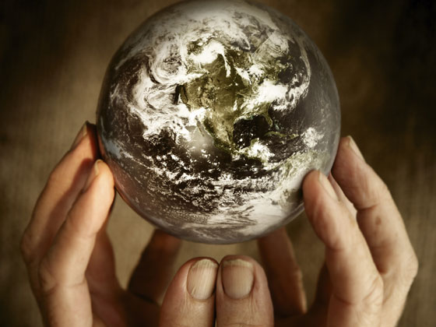
”ليأتي ملكوته"

Slide 78
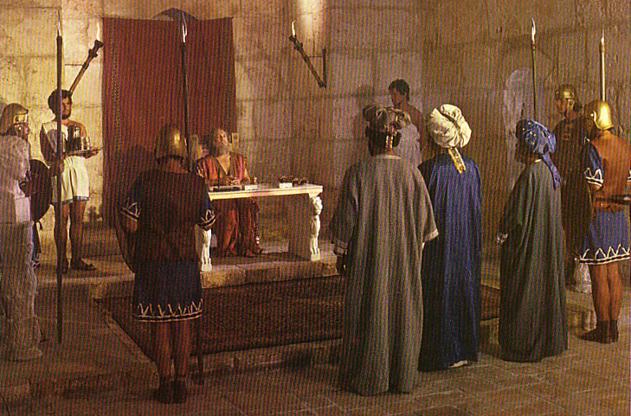
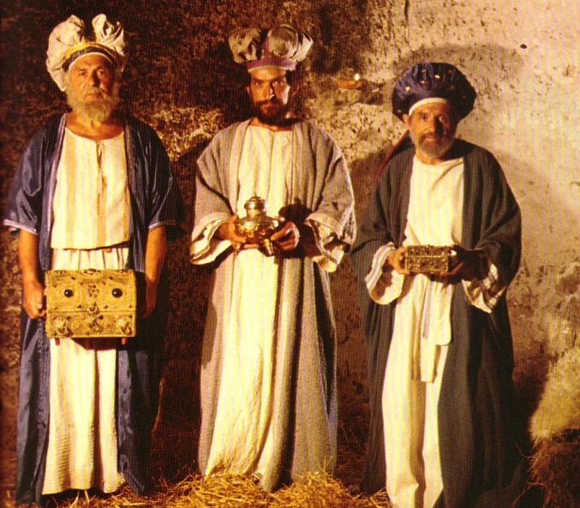
ما طبيعة الملكوت الذي تصوره كل من إشعياء ومتى؟
461b
سياسي
مادي
عاطفي
فكري
روحي

Slide 79


…هل علينا أن نصلي
”ليأتِ ملكوتك؟“

Slide 80

ليست فكرة جديدة!
"العديد من المقاطع تتحدث عن المجيء الثاني للمسيح يتبعه عهد البر على الأرض (مز2; 24; 72; 96; 2- إشع 2؛9: 6-7; 11-12; 63: 1-6; 65- 66; إرميا 23: 5-6؛ 30: 8- 11؛ دا 2: 44; 7:13-14; هو 3: 4-5; عاموس 9: 11-15; ميخا 4: 1-8؛ صفنيا 3: 14-20; زكريا. 8: 1-8; 14: 1-9; متى 19: 28; 25: 31-46; أعمال 15: 16-18؛ رو11: 25- 27 يهوذ ا14-15; رؤ 2: 25-28؛ 19: 11-20: 6).”
—John Walvoord, "Revelation," in The Bible Knowledge Commentary, 2:978

Slide 81
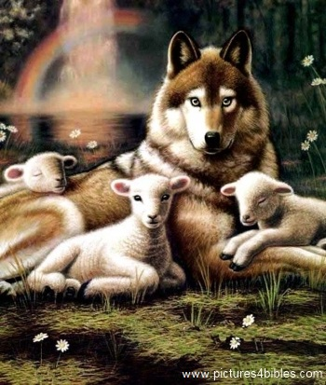
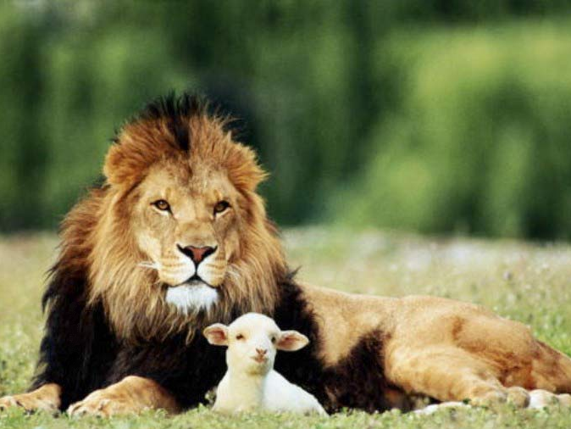
إشعياء 11: 6-9
473a
‏فَيَسْكُنُ ٱلذِّئْبُ مَعَ ٱلْخَرُوفِ، وَيَرْبُضُ ٱلنَّمِرُ مَعَ ٱلْجَدْيِ، وَٱلْعِجْلُ وَٱلشِّبْلُ وَٱلْمُسَمَّنُ مَعًا، وَصَبِيٌّ صَغِيرٌ يَسُوقُهَا.
Notes:
81

Slide 82
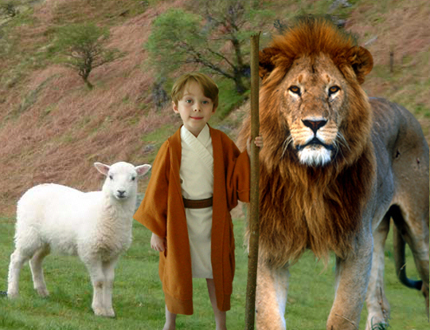
إشعياء 11: 6-9
473a
‏فَيَسْكُنُ ٱلذِّئْبُ مَعَ ٱلْخَرُوفِ، وَيَرْبُضُ ٱلنَّمِرُ مَعَ ٱلْجَدْيِ، وَٱلْعِجْلُ وَٱلشِّبْلُ وَٱلْمُسَمَّنُ مَعًا، وَصَبِيٌّ صَغِيرٌ يَسُوقُهَا.
Notes:
82

Slide 83
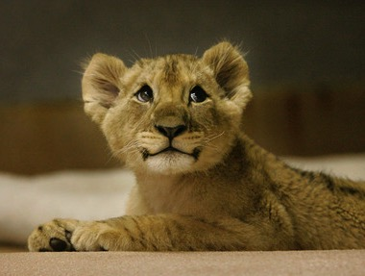
إشعياء 11: 6-9
473a
⁷ وَٱلْبَقَرَةُ وَٱلدُّبَّةُ تَرْعَيَانِ. تَرْبُضُ أَوْلاَدُهُمَا مَعًا، وَٱلْأَسَدُ كَالْبَقَرِ يَأْكُلُ تِبْنًا.
Notes:
83

Slide 84
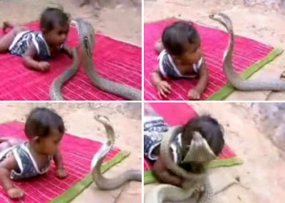
إشعياء 11: 6-9
473a
⁸ وَيَلْعَبُ ٱلرَّضِيعُ عَلَى سَرَبِ ٱلصِّلِّ، وَيَمُدُّ ٱلْفَطِيمُ يَدَهُ عَلَى جُحْرِ ٱلْأُفْعُوَانِ. ⁹ لاَ يَسُوؤُونَ وَلاَ يُفْسِدُونَ فِي كُلِّ جَبَلِ قُدْسِي، لأَنَّ ٱلْأَرْضَ تَمْتَلِئُ مِنْ مَعْرِفَةِ ٱلرَّبِّ كَمَا تُغَطِّي ٱلْمِيَاهُ ٱلْبَحْرَ.
Notes:
84
http://dailybuzzlive.com/archives/5613
Snake Tries to Eat Baby. Watch Video Before Reading! Now you may be outraged by this video and think that the parents need to have their child taken away for child abuse, but before you jump to any conclusions take a second to read about a culture that most of us know nothing about. - See more at: http://dailybuzzlive.com/archives/5613#sthash.m31WN86t.dpuf
You may think that this baby is some type of super human, being able to withstand sharp poisonous snake bites, it would pretty awesome if this were true. The snake in the video is actually defanged and has no poison whatsoever. In India, as well as Nepal, some Hindus actually worship snakes. This is called Nag Panchami and many children from this culture grow up with and around snakes. Some people even keep and feed them as though they were their children. - See more at: http://dailybuzzlive.com/archives/5613#sthash.m31WN86t.dpuf

Slide 85
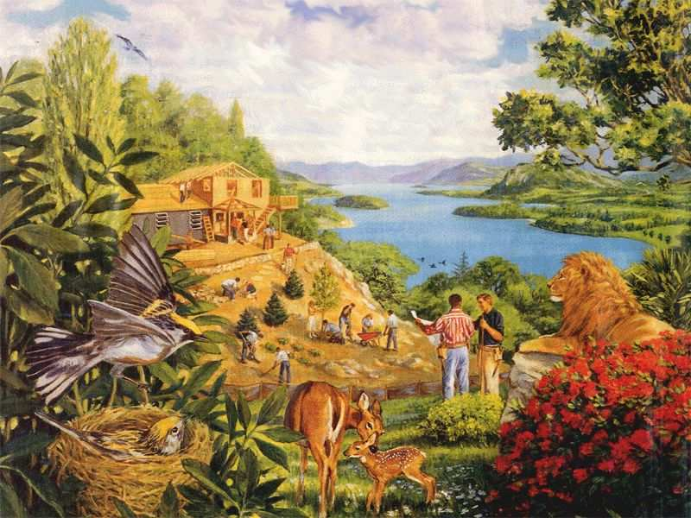
إعادة البناء يجلب...
473a
Notes:
85

Slide 86
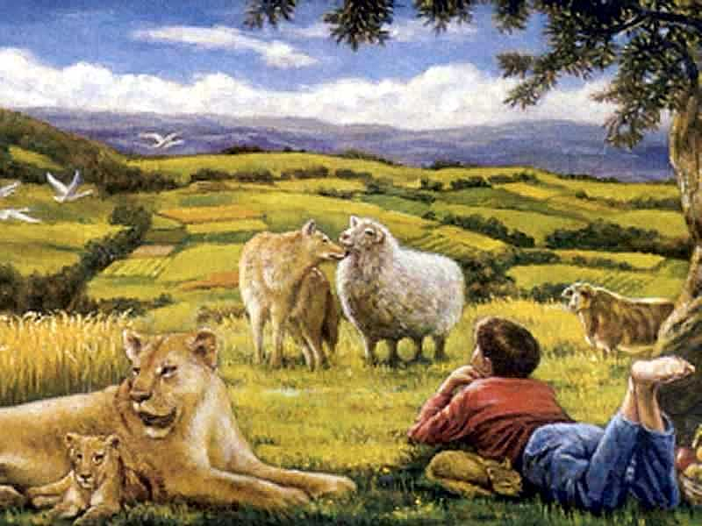
... أرض متجددة تماما!
473a
Notes:
86

Slide 87

رومية 8: 19- 21
⁹‏ لأَنَّ ٱنـْتِظَارَ ٱلْخَلِيقَةِ يَتَوَقَّعُ ٱسْتِعْلاَنَ أَبْنَاءِ ٱللّٰهِ. ^{‎20}‏ إِذْ أُخْضِعَتِ ٱلْخَلِيقَةُ لِلْبُطْلِ _ لَيْسَ طَوْعاً، بَلْ مِنْ أَجْلِ ٱلَّذِي أَخْضَعَهَا _ عَلَى ٱلرَّجَاءِ. ^{‎21}‏ لأَنَّ ٱلْخَلِيقَةَ نَفْسَهَا أَيْضاً سَتُعْتَقُ مِنْ عُبُودِيَّةِ ٱلْفَسَادِ إِلَى حُرِّيَّةِ مَجْدِ أَوْلاَدِ ٱللّٰهِ.
Notes:
87

Slide 88
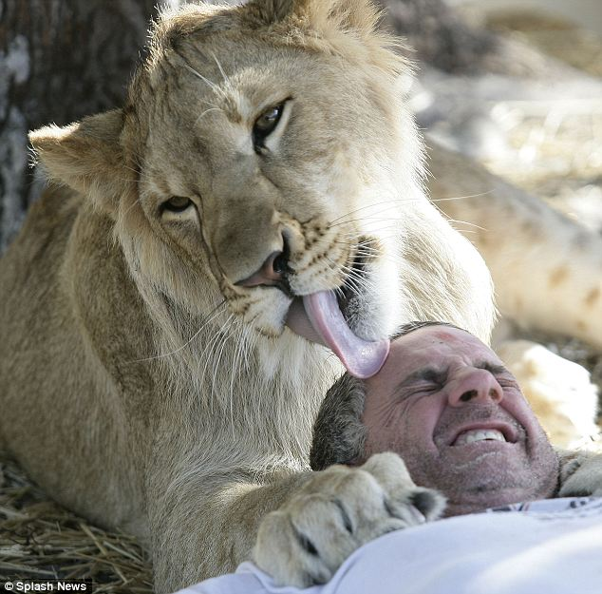
رومية 8: 19- 21
⁹‏ لأَنَّ ٱنـْتِظَارَ ٱلْخَلِيقَةِ يَتَوَقَّعُ ٱسْتِعْلاَنَ أَبْنَاءِ ٱللّٰهِ. ^{‎20}‏ إِذْ أُخْضِعَتِ ٱلْخَلِيقَةُ لِلْبُطْلِ _ لَيْسَ طَوْعاً، بَلْ مِنْ أَجْلِ ٱلَّذِي أَخْضَعَهَا _ عَلَى ٱلرَّجَاءِ. ^{‎21}‏ لأَنَّ ٱلْخَلِيقَةَ نَفْسَهَا أَيْضاً سَتُعْتَقُ مِنْ عُبُودِيَّةِ ٱلْفَسَادِ إِلَى حُرِّيَّةِ مَجْدِ أَوْلاَدِ ٱللّٰهِ.
Notes:
88
http://forums.sgclub.com/singapore/now_whats_dinner_326313.html accessed 22 July 2015
Now, what's for dinner? Owner of wildlife sanctuary climbs into the lions' den for A MONTH...
Now, what's for dinner? Owner of wildlife sanctuary climbs into the lions' den for A MONTH to raise money
By GAVIN ALLEN
Last updated at 1:09 PM on 13th January 2011
It's the kind of lovingly playful lick on the head you would expect to see a young cat bestow on its owner.
But this is a lion, and Jim Jablon is not in his own home - he's literally in the lions' den.
These incredible pictures show just how well the Florida man is getting along with his new housemates Lea, an 18-month-old African lion, and Ed, a ten-month-old black-maned lion.
Scroll down for video
In the lion's den: Jim Jablon is living with two lions for the whole of January to raise money for his wildlife shelter
Who's the king of the jungle? Jablon shares a yawn with his housemate
The 42-year-old Army vet and single father has caused a stir worldwide with his promise to spend the entire month of January living with the two lions at the centre he runs, Wildlife Rehabilitation of Hernando County, Florida.
These images of Jablon come from day five of the challenge, during which he will eat 'regular cooked food,' rationed to one square meal a day, which will be served in the evening when Lea and Ed are devouring 14lb of raw meat as their dinner.
So far his biggest problem has been keeping his trousers on.
'Every time I bend over they go for my butt,' he said.
'Their teeth rip my pants right off. I've been through six pairs already.'
Jablon is also sleeping in the 12ft-high, 3,000sq ft enclosure on a bed on hay - or somewhere harder to reach if things get a bit too hairy.
Lion down: Jablon is eating and sleeping at the enclosure, although he isn't yet certain if he will stay on the straw bed
Aw, get off: Jablon never turns an animal away from the refuge, relying on volunteers and the help of his 13-year-old daughter
'I may have to construct a bed in one of the trees, just out of their reach or come up with another idea, depending on what they make of me being there,' he said.
'After all, lions generally sleep for 18-20 hours a day so I'm going to be getting a lot of rest.
'But I'll be ever-vigilant and I will have a small fenced-off safety area in the corner if it looks like they're getting too aggressive or I feel things are getting too dangerous.
The stunt is a way to raise funds for Jablon's animal refuge, which cares for injured or orphaned animals in the hope of giving them the chance to be returned to the wild.
He opened the site in 1999 and was soon caring for raccoons, injured deer, bobcats, coyotes, snakes, eagles and owls.
But soon the animals being brought in were getting increasingly larger and exotic – alligators, monkeys and big cats, including lions, tigers, lynx and pumas.
Jablon, originally from Long Island, New York, tries to ensure he never turns an animal away from the refuge, relying on volunteers and the help of his 13-year-old daughter Chelsey.
But as the facility has grown in size, the cost of feeding and looking after the increasing number of animals and the cost of their medical care has also risen rapidly, leading to Mr Jablon's unusual plan.
'I was looking for a way to raise funds to help the animals and I am constantly striving to look at what makes them happy, at what stimulates them, so I thought living with them for a month would help both causes,' he said.
'I couldn't survive without donations and hopefully this event will let people know I'm here and that I need help in helping the animals.'
'If the lions were fully grown I wouldn't be doing this.
'I feel they are still at the size and development stage where I can control them but, yes, they're big, and I have to take great care.
'I don't train my animals to do tricks and be with other people.
'I try to give them natural lives, so once they get to be a little bigger I will not be coming in with them.'
Jablon began living with the lions at midnight on New Year's Eve and will leave the den on January 31.
You can watch a live feed of his time in the cage at http://wrohflorida.com

Slide 89

461ب
أورشليم الألفية
” لأنه من صهيون تخرج الشريعة
و من أورشليم كلمة الرب ”
أش 2 : 3
Notes:
89

Slide 90
473c
لماذا أنا قبل ألفي؟
أفضل تفسير هو التفسير الطبيعي، حرفي ، تاريخي، و قواعدي.
رؤ 19 (عودة المسيح) قبل رؤ 20 (حكم المسيح)
طريقة طبيعية للنظر إلى 1000 سنة (20: 1-6)
رأى أنبياء العهد القديم فترة مستقبلية وهي ليست عصرنا الحالي ولا السماء.
  مملكة حيوانية مروضة (إشعياء 11: 6-9)
  حياة طويلة ولكن لا يزال الموت (إشعياء 65: 20)
Notes:
90

Slide 91
473a
حياة طويلة مزهلة!
إشعياء 65: 20
²⁰ لاَ يَكُونُ بَعْدُ هُنَاكَ طِفْلُ أَيَّامٍ، وَلاَ شَيْخٌ لَمْ يُكْمِلْ أَيَّامَهُ. لأَنَّ ٱلصَّبِيَّ يَمُوتُ ٱبْنَ مِئَةِ سَنَةٍ، وَٱلْخَاطِئُ يُلْعَنُ ٱبْنَ مِئَةِ سَنَةٍ.
Notes:
91

Slide 92



Patriarch's long lives
90
أعمار الأشخاص عند الموت
آدم
930 سنة
متوشالح
969 سنة
نوح
950 سنة
سام
600 سنة
يشرح الطوفان سبب تقصير فترات الحياة
إبراهيم
175 سنة
موسى
120 سنة
داود
70 سنة
John Morris, Noah's Ark and the Ararat Adventure, 10
Notes:
Perhaps the atmosphere changed so dramatically after the Flood that it shortened human lifespans.
________________
OS-01-Gen4-20—slide 55
OS-23-Isaiah1-12—slide 110
OS-23-Isaiah60-66—slide 73

Slide 93
473c
لماذا أنا قبل ألفي؟
أفضل تفسير هو التفسير الطبيعي، حرفي ، تاريخي، و قواعدي.
رؤ 19 (عودة المسيح) قبل رؤ 20 (حكم المسيح)
طريقة طبيعية للنظر إلى 1000 سنة (20: 1-6)
رأى أنبياء العهد القديم فترة مستقبلية وهي ليست عصرنا الحالي ولا السماء.
  مملكة حيوانية مروضة (إشعياء 11: 6-9)
  حياة طويلة ولكن لا يزال الموت (إشعياء 65: 20)
  الاحتفالات سنويا بعد عودة المسيح (زكريا 17-15:14)
Notes:
93

Slide 94
الفرق بين الألفية والسماء
OTS 472
NTS 191
السماء | الألفية
الأبدية (رؤ22: 5) | 1000 سنة (رؤ 20: 1-6) | المدة
غير ممكن (رؤ 21: 4) | ممكن (إشعياء 65:20) | الموت
لا شيخوخة (رؤيا 21: 4 ضمنيًا) | "لاَ يَكُونُ بَعْدُ هُنَاكَ طِفْلُ أَيَّامٍ، وَلاَ شَيْخٌ لَمْ يُكْمِلْ أَيَّامَهُ. لأَنَّ الصَّبِيَّ يَمُوتُ ابْنَ مِئَةِ سَنَةٍ، وَالْخَاطِئُ يُلْعَنُ ابْنَ مِئَةِ سَنَةٍ." (إش 65: 20). | طول العمر الحياة
إلغاء (رؤيا 21 :27) | نشيط (رؤيا 20: 7-9) | طبيعة الخطية
القديسون والملائكة وحدهم (رؤيا 21 :27) | مسيحية في البداية، ولكنه يشمل فيما بعد غير المؤمنين – ألا يعيش مع الملائكة؟ (متى 25: 34؛ رؤ 20: 7-9) | السكان
Notes:
These two periods are often confused, so hopefully, these contrasts will distinguish them. Isaiah's final two chapters speak much about the millennium while Revelation 21–22 most addresses the eternal state of heaven.
___________
ES-22-Heaven-31
OS-23-Isaiah60-66—slide 75
NS-27-Rev20-22—slide 195

Slide 95
الفرق بين الألفية والسماء
OTS 472
NTS 191
السماء | الألفية
فقط الخالدون (الممجدون) (1 كو 15: 42-44) | يعيش الفاني والخالد معًا (إشعياء 65: 20؛ 1 كو 15: 42-44) | الأجساد
في بحيرة من الكبريت المحترق، لن يتم إطلاقها مرة آخري (رؤ 20: 10) | مقيدون، ولكن بعد ذلك يطلق سراحهم بعد 1000 سنة (رؤ 20 :3، 7) | الشيطان
أورشليم الجديدة (رؤ 21) | أورشليم (إشعياء 2: 2-3؛ ميخا 4: 1-2، 7) | المركز السياسي والديني
سماوات جديدة وأرض جديدة (رؤ 21: 1) | الأرض (رؤ 5: 10) | المكان
رؤ 21- 22 | مز 72؛ إشعياء 2، 11؛ 65-66؛ رؤ 20: 1-6 | الآيات المفتاحية
Notes:
These two periods are often confused, so hopefully, these contrasts will distinguish them. Isaiah's final two chapters speak much about the millennium while Revelation 21–22 most addresses the eternal state of heaven.
___________
ES-22-Heaven-32
OS-23-Isaiah60-66—slide 76
NS-27-Rev20-22—slide 196

Slide 96
Slides on
إشعياء ٦٦

Slide 97
إن استعادة إسرائيل المجيدة في الملك الألفي تكشف أن الله سوف يفي بكل الوعود في العهد الإبراهيمي (إشعياء 60-66).
الله يعد إسرائيل بمستقبل مجيد من الازدهار والسلام في المملكة (إشعياء 60).
يعد الله بمجيء الخادم الذي سيعد أورشليم لمجيء الآب ليبشر بالألفية (61: 1-63: 6).
تصلي البقية الباقية من إسرائيل لأجل الغفران والاسترداد وإن الله يجيب بالحكم والاسترداد (63: 7-65: 25).
تصلي بقية إسرائيل لأجل الغفران من تمرد الماضي ومن أجل الاسترداد المستقبلي بنعمة الله (63: 7- 64: 12).
يعطي الله أسبابه لدينونته الشعب ولكن أيضا يعطي الوعد بالاسترداد في الألفية (65).
يعد الله إسرائيل بالاسترداد إلى الأرض والنسل في الملك الألفي ليتمم وعوده في العهد الإبراهيمي (إشعياء 66).

Slide 98

إشعياء 66: 1-2
هكَذَا قَالَ ٱلرَّبُّ:
ٱلسَّمَاوَاتُ كُرْسِيِّي،
وَٱلْأَرْضُ مَوْطِئُ قَدَمَيَّ.
أَيْنَ ٱلْبَيْتُ ٱلَّذِي تَبْنُونَ لِي؟
وَأَيْنَ مَكَانُ رَاحَتِي؟

Slide 99
إشعياء 66: 1-2
2 وَكُلُّ هٰذِهِ صَنَعَتْهَا يَدِي،
فَكَانَتْ كُلُّ هٰذِهِ،
يَقُولُ ٱلرَّبُّ.
وَإِلَى هٰذَا أَنْظُرُ:
إِلَى ٱلْمِسْكِينِ
وَٱلْمُنْسَحِقِ ٱلرُّوحِ
وَٱلْمُرْتَعِدِ مِنْ كَلاَمِي.

Slide 100
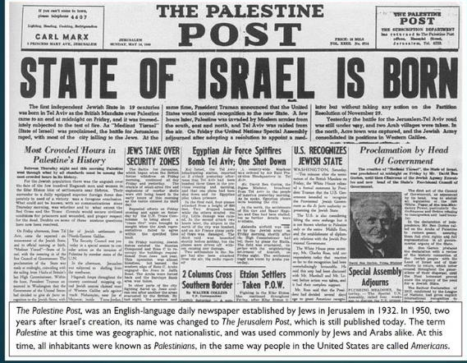
14 مايو 1948
مَنْ سَمِعَ مِثْلَ هَذَا؟ مَنْ رَأَى مِثْلَ هَذِهِ؟ هَلْ تَمْخَضُ بِلاَدٌ فِي يَوْمٍ وَاحِدٍ أَوْ تُولَدُ أُمَّةٌ دَفْعَةً وَاحِدَةً؟ فَقَدْ مَخَضَتْ صِهْيَوْنُ بَلْ وَلَدَتْ بَنِيهَا!
إشعياء ٦٦ : ٨
Notes:
100
Though obviously many events prepared for it in advance, Israel became a nation on the single day of 14 May 1948.
________
OS-23-Isaiah60-66-slide 78
OS-38-Zechariah-84

Slide 101

زكريا ٣ : ٩
فَهُوَذَا الْحَجَرُ الَّذِي وَضَعْتُهُ قُدَّامَ يَهُوشَعَ عَلَى حَجَرٍ وَاحِدٍ سَبْعُ أَعْيُنٍ. هَئَنَذَا نَاقِشٌ نَقْشَهُ يَقُولُ رَبُّ الْجُنُودِ وَأُزِيلُ إِثْمَ تِلْكَ الأَرْضِ فِي يَوْمٍ وَاحِدٍ.
Notes:
Israel became a nation in one day on 14 May 1948, but the Jews saw themselves as an ethnic rather than a religious people. Even today, about 30% of Jewish immigrants from Russia are atheists. Yet God promises in Zechariah 3:9 to remove the sins of the nation also on a single day.
_______
OS-23-Isaiah6-66-slide 79
OS-38-Zechariah-85

Slide 102
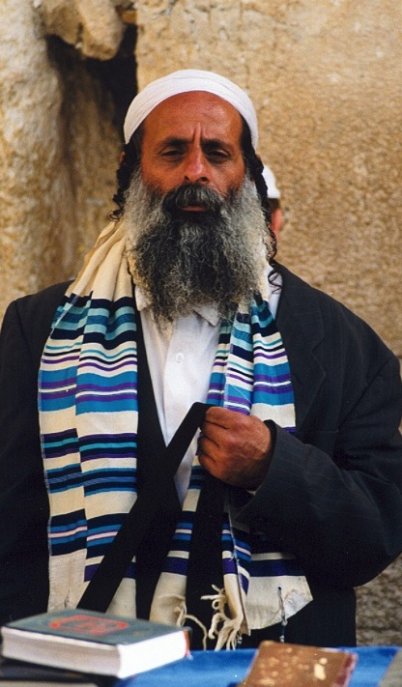
وَهَكَذَا سَيَخْلُصُ جَمِيعُ إِسْرَائِيلَ (رومية ١١ : ٢٥-٢٧)
155w
فَإِنِّي لَسْتُ أُرِيدُ أَيُّهَا الإِخْوَةُ أَنْ تَجْهَلُوا هَذَا السِّرَّ لِئَلاَّ تَكُونُوا عِنْدَ أَنْفُسِكُمْ حُكَمَاءَ. أَنَّ الْقَسَاوَةَ قَدْ حَصَلَتْ جُزْئِيّاً لإِسْرَائِيلَ إِلَى أَنْ يَدْخُلَ مِلْؤُ الأُمَمِ ٢٦ وَهَكَذَا سَيَخْلُصُ جَمِيعُ إِسْرَائِيلَ. كَمَا هُوَ مَكْتُوبٌ:
«سَيَخْرُجُ مِنْ صِهْيَوْنَ الْمُنْقِذُ وَيَرُدُّ الْفُجُورَ عَنْ يَعْقُوبَ.
٢٧ وَهَذَا هُوَ الْعَهْدُ مِنْ قِبَلِي لَهُمْ مَتَى نَزَعْتُ خَطَايَاهُمْ».
Notes:
Zechariah 3:9 says that Israel will believe in Jesus as Messiah in a single day at the end of the Tribulation when "All Israel will be saved" (Rom 11:25-26).
___________________
Arabic Common Slides-339
OS-38-Zechariah-86, 134
NS-06-Rom9-13-slide 50
NS-22-Rev13-19-slide 53

Slide 103
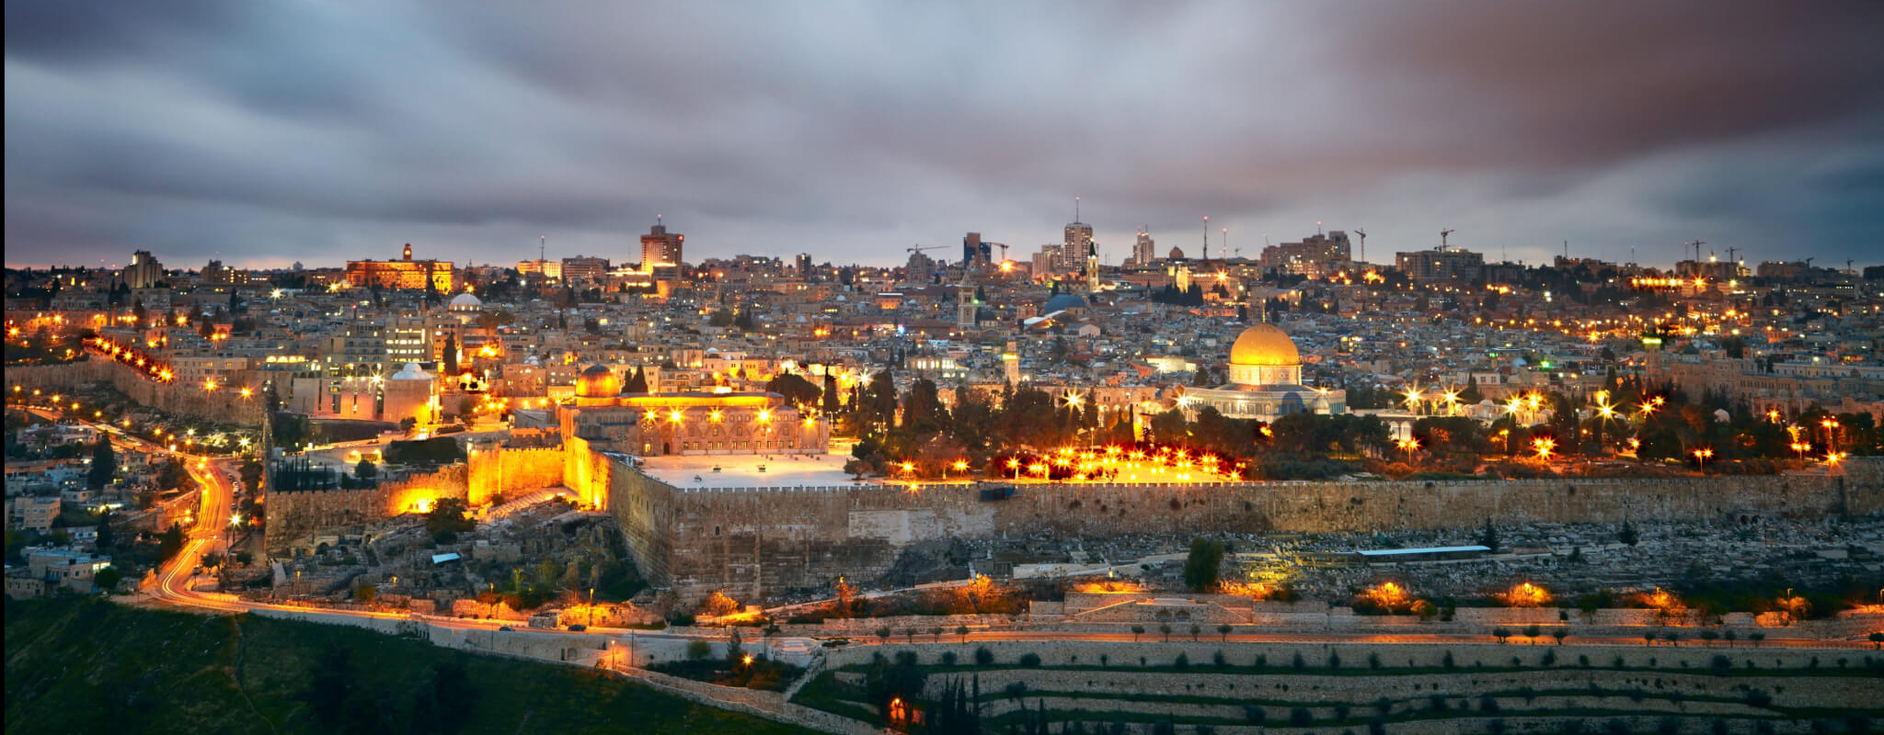
اشعياء ٦٦ : ٢٠-٢١
٢٠ وَيُحْضِرُونَ كُلَّ إِخْوَتِكُمْ مِنْ كُلِّ الأُمَمِ تَقْدِمَةً لِلرَّبِّ عَلَى خَيْلٍ وَبِمَرْكَبَاتٍ وَبِهَوَادِجَ وَبِغَالٍ وَهُجُنٍ إِلَى جَبَلِ قُدْسِي أُورُشَلِيمَ قَالَ الرَّبُّ كَمَا يُحْضِرُ بَنُو إِسْرَائِيلَ تَقْدِمَةً فِي إِنَاءٍ طَاهِرٍ إِلَى بَيْتِ الرَّبِّ.
٢١ وَأَتَّخِذُ أَيْضاً مِنْهُمْ كَهَنَةً وَلاَوِيِّينَ قَالَ الرَّبُّ.
Notes:
103

Slide 104
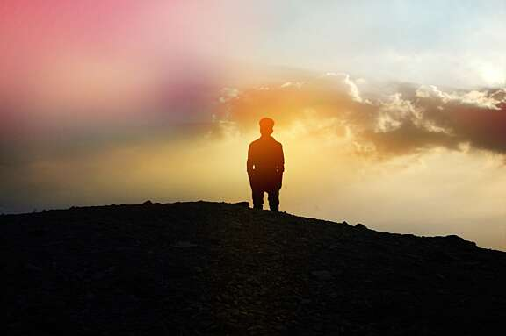
إشعياء ٦٦ : ٢٢
لأَنَّهُ كَمَا أَنَّ السَّمَاوَاتِ الْجَدِيدَةَ وَالأَرْضَ الْجَدِيدَةَ الَّتِي أَنَا صَانِعٌ تَثْبُتُ أَمَامِي يَقُولُ الرَّبُّ هَكَذَا يَثْبُتُ نَسْلُكُمْ وَاسْمُكُمْ.
Notes:
104

Slide 105
كيف سيكمل الله خطته لجميع المخلوقات
إشعياء
Notes:
By what means will the LORD restore the entire universe (restatement)?

Slide 106
الفكرة الرئيسية في إشعياء
الخلاص
الدينونة
٤٠-٦٦
١-٣٩
الله سوف يدين و يخلص خليقته
Notes:
The LORD will deal justly and mercifully with all that he made (restatement).

Slide 107
كن كاملاً
الدينونة
١-٣٩
سيدين الله أولئك الذين يرفضونه
( أش ١-٣٩)
Notes:
The LORD will deal with unbelievers in a just manner (restatement).

Slide 108
كن كاملاً
الخلاص
الدينونة
٤٠-٦٦
١-٣٩
الله سيحفظ أولئك الذين يثقون به
(إش ٤٠-٦٦)
Notes:
The LORD will deliver the people who believe in him (restatement).

Slide 109
كلمة مفتاحية
452
343
الإسترداد
إشعياء

Slide 110
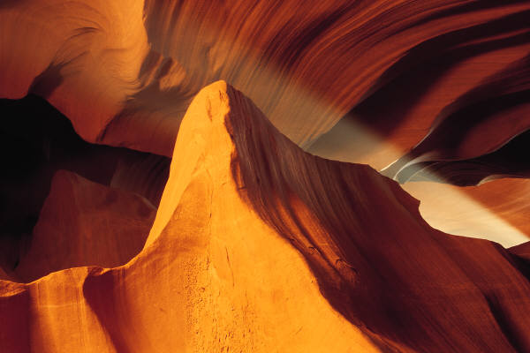
452
تطبيقات
الاسترداد المستقبلي للأرض يجب أن يدفعنا في تحديد أولوياتنا الآن
إذ تدرك بأن الله يجهزك الآن للحكم مستقبلًا
Notes:
110

Slide 111

يسوع سوف يملك
الكلمات: إسحاق واتس (الملك العام)
CCLI Song #11026168
Music: 2008 Van Ness Press, Inc.
(Admin. by Music Services, Inc.)
CIC CCLI Licence # 277507
Notes:
In the late 1600s and early 1700s, Isaac Watts was an English Christian minister, hymn writer, and theologian. He was a prolific and popular hymn writer and is credited with some 750 hymns. His theology showed that he believed in a literal millennium where Jesus would rule even with a renewed sacrificial system. This is evident in his 1719 hymn "Jesus Shall Reign." Note the future—that Jesus shall rule in the days ahead.
_______________
OS-23-Isaiah_24-39/Slides 249-254
OS-23-Isaiah_60-66/Slides 83-88
http://www.lyricsondemand.com/miscellaneouslyrics/christianlyrics/jesusshallreignwhereerthesunlyrics.html

Slide 112
يسوع سوف يملك
سيملك يسوع حيث الشمس
رحلته المتتابعة ابتدأت
مملكته تمتد من الشاطئ إلى الشاطئ
حتى تذوب الأقمار وتندثر
له ترفع الصلوات غير المنتهية
واحتشد الأمراء ليتوجوا رأسه
اسمه يرتفع كالعطر الفواح
مع كل ذبيحة صباحية
Notes:
Watts understood that Christ's future rule would be over the entire earth and would be so until the moon no longer waxed and waned. Since the eternal state will have neither sun nor moon (Rev. 21:4), Watts was referring to the earthly reign of Christ in the future millennium after the Second Coming.
______________
http://www.lyricsondemand.com/miscellaneouslyrics/christianlyrics/jesusshallreignwhereerthesunlyrics.html

Slide 113
يسوع سوف يملك
هو سيملك في مجد
متوج بالنعمة والقوة
باركوا اسمه
وسبحوا الملك السامي
هو سيملك إلى الأبد
مع عروسته المختارة
وكل الأرض سترنم
إنّ يسوع هو الملك!
Notes:
http://www.lyricsondemand.com/miscellaneouslyrics/christianlyrics/jesusshallreignwhereerthesunlyrics.html

Slide 114
يسوع سوف يملك
الناس والممالك من كل لسان
يسكن على حبه مع أحلى أغنية;
ويجب أن تعلن أصوات الرضع
بركاتهم المبكرة على اسمه.
وتكثر النعم حيث يُحكم:
يقفز السجين ليفقد قيوده
المضجر يجد الراحة الابدية
وجميع أبناء العوز يباركون.
Notes:
http://www.lyricsondemand.com/miscellaneouslyrics/christianlyrics/jesusshallreignwhereerthesunlyrics.html

Slide 115
يسوع سوف يملك
هو سيملك في مجد
متوج بالنعمة والقوة
باركوا اسمه
وسبحوا الملك السامي
هو سيملك إلى الأبد
مع عروسته المختارة
وكل الأرض سترنم
إنّ يسوع هو الملك!
Notes:
http://www.lyricsondemand.com/miscellaneouslyrics/christianlyrics/jesusshallreignwhereerthesunlyrics.html

Slide 116
يسوع سوف يملك
حيث يعرض قوته الشافية
الموت واللعنة لا يعرفان فيما بعد؛
فيه القبائل من آدم تتباهى
بركات أكثر مما فقده والدهم
دع كل خليقة تنهض وتجلب
شرف مهدور لملكنا، ولكن
الملائكة تنزل مع الأغاني مرة أخرى،
والأرض تردد بصخب آمين
Notes:
http://www.lyricsondemand.com/miscellaneouslyrics/christianlyrics/jesusshallreignwhereerthesunlyrics.html

Slide 117
Black

Slide 118


مسح العهد القديم • BibleStudyDownloads.org
احصل علي هذا العرض مجانا!
Notes:
OP Arabic

Slide 119
قضايا في إشعياء
لدى إشعياء العديد من المقاطع الإشكالية مثل:
1. التأليف - تثنية إشعياء؟ تريتو إشعياء؟
2. جبل الرب؟ ميخا نسخ من إشعياء أو العكس؟ (2: 1)
3. ماذا تعني عبارة "اسْمَعُوا سَمْعًا وَلاَ تَفْهَمُوا،"(6: 9)؟
4. هل العلامة لآحاز عذراء أم شابة (7: 14)؟ ومن هي؟
5. ما هو العمر الذي تم تصويره عندما يعيش الذئب مع الحمل (11: 6)؟
6. هل تم جمع إسرائيل لتحقيق 11: 12؛ 14: 1-2؛ 49: 22-23؟
7. هل 65: 20 تصف الأبدية أم قاعدة ألفية أرضية؟
8. هل ذبائح الهيكل (56: 5)؛ سيتم إعادة تقديم (56: 7؛ 66: 20-23)؟
9.هل سيتم إعادة السبت (56 :4؛ 66 :23)؟
Notes:
119
_______________
OS-23-Isaiah_49-59/Slide 171
OS-23-Isaiah_60-66/Slide 99 on Supplements

Slide 120
مقاربة بنية العهد القديم مع العهد الجديد
34
المستقبل
الحاضر
الماضي
الأساس
الأنبياء
الحكمة
التاريخية
التوراة
ع ق
الرؤيا
الرسائل
الأعمال
الأناجيل
ع ج
Erich Zenger, Einleitung in das Alte Testament (Stuttgart: W. Kohlehammer, 1995), 34; cited in Gregory Goswell, "Two Testaments in Parallel: The Influence of the Old Testament on the Structuring of the New Testament Canon," JETS 56 (2013): 461.
Notes:
OS-00-Intro & Biblical Theology-17
OS-23-Isaiah_60-66/Slide 92 on Supplements

Slide 121

هيكلية العهد القديم
الذهاب عبر العهد القديم
36
( )
( )
( )
شعر
5
تاريخ
17
نبوة
17
5
إشعياء
أرمياء
مراثي أرميا
حزقيال
دانيال
هوشع
يوئيل
عاموس
عوبديا
يونان
ميخا
ناحوم
حبقوق
صفنيا
حجي
زكريا
ملاخي
أيوب
المزامير
الأمثال
الجامعة
نشيد الأنشاد
التكوين
الخروج
اللاويين
العدد
التثنية
يشوع
القضاة
راعوث
1 صموئيل
2 صموئيل
1 ملوك
2 ملوك
1 أخبار
2 أخبار
عزرا
نحميا
أستير
الخروج
الخروج
الشريعة
( )
( )
الكبار
5
تاريخ
قبل السبي
أنبياء
قبل السبي
12
3 + 9
عدد أسفار العهد القديم
39
السرد الروائي
عدد أسفار العهد الجديد
27
( )
3 x 9
( )
66
الصغار
عدد أسفار الكتاب المقدس
الخروج
السبي
تاريخ
بعد السبي
أنبياء
بعد السبي
12
التوقع
الاختبار
مناسبات
التنبيهات
البديهيات
أحداث
ما يجب أن يفعله البشر
ما يشعر به البشر
ما فعله البشر
Notes:
The Christian arrangement of the OT shows many parallels in structure. The 17 historical books parallel the 17 prophetical books, and both sections are divided after the first 5 books, which is itself parallel to the 5 poetic books. Even the titles of these 5 books in English become longer from Job to Song of Solomon. In the history and prophecy sections, the exile took place prior to the last three books. Finally, subdivisions associated with the second books in the history and prophecy sections (Exodus and Jeremiah) show how Jews were kicked out of Egypt and Israel, respectively. As for remembering the number of OT books, think 3+9, and the NT, 3x9.
________________
OS-00-Intro & Biblical Theology-19
OS-23-Isaiah_60-66/Slide 93 on Supplements

Slide 122
تكامل العهد القديم
الذهاب عبر العهد القديم
43
اللاويين
التثنية
راعوث
1 أخبار
2 الأخبار
أستير
تاريخي
التكوين | الخروج | العدد | يشوع | القضاة | 11 صموئيل | 2 صموئيل | 1 ملوك | 2 ملوك
عزرا | نحميا
1
2
3
4
5
6
7
8
9
10
11
أيوب
المزامير
الأمثال
شعري
الجامعة
نشيد الأنشاد
إلى إسرائيل
هوشع
عاموس
إلى يهوذا
حبقوق
إشعياء
أرمياء
يوئيل
ميخا
صفنيا
مراثي أرميا
حزقيال
حجي
ملاخي
دانيال
زكريا
نبوي
إلى أشور
يونان
ناحوم
إلى أدوم
عوبديا
Notes:
OS-00-Intro & Biblical Theology-23
OS-23-Isaiah_60-66/Slide 94 on Supplements

Slide 123
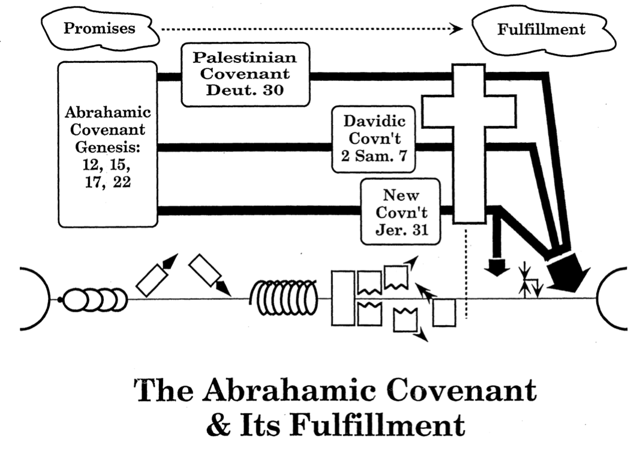
العهد الإبراهيمي وتتميمه
21
العهود
التتميم
عهد الأرض
تثنية 30
العهد الابراهيمي
التكوين 12، 15، 17، 22
العهد الداودي
2صمو 7
العهد الجديد
إرمياء 31
Adapted from Max Anders, Dallas Theological Seminary, 1987
Notes:
OS-00-Intro & Biblical Theology-24
OS-23-Isaiah_60-66/Slide 95 on Supplements

Slide 124
ملكوت الله
34
460
الملكوت الأبدي
مملكة الشيطان المزيفة
الخط الخلاصي
المملكة الإلهية على الأرض
عدن | الضمير
الحكومة البشرية
الآباء | القضاة | الملوك | الأنبياء | المسيح | نعمة
المملكة الألفية
إسرائيل | أزمنة الأمم
العهود
العهد الإبراهيمي
أرض الموعد
العهد الداوودي
العهد الجديد
التدابير( إمتحان الطاعة)
البراءة | الضمير
الحكومة البشرية
الوعد | الناموس (غلا 3: 19) | النعمة
المملكة الألفية
Adapted from J. Dwight Pentecost, Thy Kingdom Come, 323
Notes:
OS-00-00-Intro_&_Biblical_Theology-93_eng_os_6987_v7/Slide 39
OS-23-Isaiah_24-39/Slide 262 on Supplements
OS-23-Isaiah_49-66/Slide 52 on Isaiah 64
OS-23-Isaiah_60-66/Slide 96 on Supplements

Slide 125
موضوع شامل
33
رؤيا ٢٢: ٥
وَلاَ يَكُونُ لَيْلٌ هُنَاكَ، وَلاَ يَحْتَاجُونَ إِلَى سِرَاجٍ أَوْ نـُورِ شَمْسٍ، لأَنَّ ٱلرَّبَّ ٱلْإِلَهَ يُنِيرُ عَلَيْهِمْ، وَهُمْ سَيَمْلِكُونَ إِلَى أَبَدِ ٱلْآبِدِينَ.
التكوين ١: ٢٦-٢٨
‏وَقَالَ ٱللّٰهُ: نَعْمَلُ ٱلْإِنْسَانَ عَلَى صُورَتِنَا كَشَبَهِنَا، فَيَتَسَلَّطُونَ عَلَى سَمَكِ ٱلْبَحْرِ وَعَلَى طَيْرِ ٱلسَّمَاءِ وَعَلَى ٱلْبَهَائِمِ، وَعَلَى كُلِّ ٱلْأَرْضِ، وَعَلَى جَمِيعِ ٱلدَّبَّابَاتِ ٱلَّتِي تَدِبُّ عَلَى ٱلْأَرْضِ. ^{‎27}‏ فَخَلَقَ ٱللّٰهُ ٱلْإِنْسَانَ عَلَى صُورَتِهِ. عَلَى صُورَةِ ٱللّٰهِ خَلَقَهُ. ذَكَرًا وَأُنْثَى خَلَقَهُمْ. ^{‎28}‏ وَبَارَكَهُمُ ٱللّٰهُ وَقَالَ لَهُمْ: أَثْمِرُوا وَٱكْثُرُوا وَٱمْلأُوا ٱلْأَرْضَ، وَأَخْضِعُوهَا، وَتَسَلَّطُوا عَلَى سَمَكِ ٱلْبَحْرِ وَعَلَى طَيْرِ ٱلسَّمَاءِ وَعَلَى كُلِّ حَيَوَانٍ يَدِبُّ عَلَى ٱلْأَرْضِ.
موضوع الكتاب المقدس: الله يمدد حكمه إلى الإنسان
التتميم
العهود
الوصية
Notes:
The Kingdom theme goes from the first to the last chapters of the Bible.
• God created us to rule creation
• and we will do that even in the new Jerusalem!
• This means that the overall theme of the Bible is that God shares his rule with us!
• Then God's command
• will finally be fulfilled.
• And the covenants will be his vehicle to accomplish this rule.
God chose believers like us to rule the world!
So, throughout Scripture, we see the Kingdom of God as the primary theme from the first to the last chapter. But we also see God establishing covenants, or promises, alongside his kingdom rule to enable us to see our eventual rule with him accomplished.
__________
Common Slides Arabic-51
Common English-85
BT-01-OT Biblical Theology-24
OS-00-Intro-102
OS-01-Gen1-3-slide 100
OS-23-Isaiah_49-59/Slide 171
OS-23-Isaiah_60-66/Slide 102 on Supplements
NS-05-Acts1-2-slide 45
NS-22-Rev20-22-slide

Slide 126

نظرتي لموضوعات العهد القديم
33
السرد القصصي في العهد القديم
الله يستعيد الإنسان للمشاركة في
حكم مملكنه لمجده الخاص
تم التكليف في عدن ولكنها فقدت بالسقوط
وإنجازها بواسطة استرداد الإنسان
من خلال إسرائيل كمملكة من الكهنة
وفي نهاية المطاف من خلال المسيح،
الذي سوف يسملك كمخلص وملك
للوفاء بالعهد الإبراهيمي
Notes:
OS-00-Intro-91
OS-23-Isaiah_60-66/Slide 98 on Supplements

Slide 128
مسح العهد القديم • BibleStudyDownloads.org
أحصل علي هذا العرض مجانا!
Notes:
OT Survey (os) Arabic

